Slide 1
第2章 线性表
Notes:
线性表是数据结构领域的基础且关键的概念，它就如同构建复杂数据大厦的基石，在计算机科学的众多领域都有着广泛应用。我们即将开启第二章线性表的深入学习。
线性表作为一种线性结构，其组成元素间具有线性关系。它由有限个具有相同数据类型的数据元素构成，这些元素按顺序排列，形成一个有序序列。线性表的概念看似简单，却蕴含着深刻的内涵和强大的功能。
我们会从线性表的基本概念入手，详细了解其定义、特点和表示方法。接着，探讨线性表的抽象数据类型描述，这将帮助我们从更高的层面理解线性表的本质和操作。然后，深入研究线性表的存储和实现方式，包括顺序存储和链式存储，这两种方式各有优劣，适用于不同的应用场景。
通过对线性表的学习，我们能够更好地理解数据的组织和管理方式，提高程序的效率和性能。同时，线性表的知识也为我们后续学习更复杂的数据结构和算法奠定了坚实的基础。

Slide 2
目录
2.1线性表及其基本操作
2.1.2 抽象数据类型描述
2.1.1 线性表的存储和实现
2.1.3 线性表顺序存储
2.2 线性表的线性表的基本概念
2.1.2 抽象数据类型描述
2.1.3 线性表顺序存储
2.3 线性表的链式存储和实现
2.1.2 抽象数据类型描述
2.1.1 线性表的存储和实现
2.1.3 线性表顺序存储
2.4 顺序表与链表的比较
Notes:
本次演讲围绕线性表展开，本目录清晰呈现了后续内容的框架与重点。
首先会探讨线性表及其基本操作，这是理解线性表的基础，涵盖线性表的存储和实现、抽象数据类型描述以及顺序存储等方面。线性表的存储和实现是将理论应用于实际的关键环节，不同的存储方式会影响线性表的性能和适用场景；抽象数据类型描述则为线性表的定义和操作提供了规范和标准，有助于我们从更高层次理解线性表；线性表顺序存储是一种常见且重要的存储方式，它的特点和应用值得深入研究。
接着会介绍线性表的基本概念，这能让我们对线性表有一个全面的认识，明确其本质和特点。线性表的链式存储和实现也是重要内容，它与顺序存储形成对比，各有优劣，在不同的应用场景中发挥着不同的作用。
最后会对顺序表与链表进行比较，通过对比分析，我们能更清晰地了解它们的差异和适用范围，从而在实际应用中做出更合适的选择。通过这样的安排，我们能系统地学习线性表的相关知识，为后续的学习和实践打下坚实的基础。

Slide 3
2.1 线性表及其基本操作
2.1.1 线性表的基本概念
线性表(Linear List)是其组成元素间具有线性关系的一种线性结构，是由n个具有相同数据类型的数据元素a0、a1、…、an-1构成的有限序列，一般表示为：
(a0,ai,…ai,ai+1,…,an-1)
其中，数据元素ai可以是字母、整数、浮点数、对象或其他更复杂的信息，i代表数据元素在线性表中的位序号(0≤i<n)，n是线性表的元素个数，称为线性表的长度，当n=0时线性表为空表。
Notes:
线性表作为一种重要的数据结构，其元素间具有线性关系。线性表由n个相同数据类型的数据元素构成有限序列，一般表示为(a0, ai, …, ai, ai+1, …, an-1)。
这里的数据元素ai形式多样，既可以是简单的字母、整数、浮点数，也能是复杂的对象或其他信息。位序号i代表数据元素在线性表中的位置，范围是0≤i<n。而n作为线性表的元素个数，也就是线性表的长度。当n为0时，线性表就成为了空表。
线性表的这种定义具有广泛的应用价值。以英文字母表为例，它就是一个表长为26的线性表。这表明线性表的概念能很好地描述和组织具有线性关系的数据。理解线性表的基本概念，是进一步学习线性表存储、操作等知识的基础，为后续处理更复杂的数据问题奠定了基石。

Slide 4
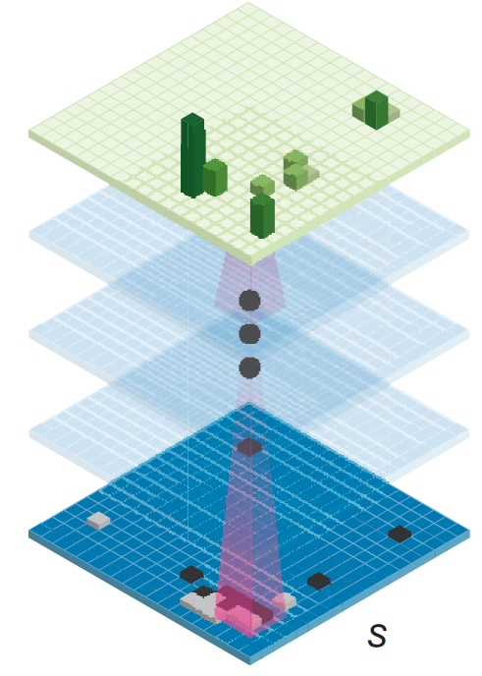
2.1 线性表及其基本操作
例如：英文字母表(A,B,…,Z)是一个表长为26的线性表。
又如表2.1所示的书籍信息表，这个信息表中的所有记录序列构成了一个线性表，线性表中的每个数据元素都是由书名、作者、出版社、价格4个数据项构成的记录。
表2.1 书籍信息表
书名 | 作者 | 出版社 | 价格
软件工程实用教程 | 吕云翔 | 清华大学出版社 | 49.00
Notes:
为进一步阐释线性表概念，这里列举两个典型示例。英文字母表(A,B,…,Z)是一个表长为26的线性表，每个字母作为数据元素，在表中具有明确的顺序，体现了线性表元素间线性的“一对一”逻辑关系。
另一个例子是书籍信息表，该表中的所有记录序列构成线性表，且每个数据元素由书名、作者、出版社、价格4个数据项构成记录。这表明线性表的数据元素可以是复杂的组合信息，并非局限于简单的字母或数字。
通过这两个例子能够看出，线性表在实际应用中十分广泛，既可以表示简单的字符序列，也能呈现具有多个数据项的复杂信息集合。这些例子有助于我们更好地理解线性表的概念及其在不同场景下的表现形式。

Slide 5

2.1 线性表及其基本操作
线性表中的数据元素具有线性的“一对一”的逻辑关系，是与位置有关的，即第i个元素ai处于第i-1个元素ai-1的后面和第i+1个元素ai+1的前面。这种位置上的有序性就是一种线性关系，可以用二元组表示为L=(D,R)，其中有以下关系：
D={ai|0≤i<n}
R={r}
r={<ai,ai-1>|0≤i<n-1}
Notes:
线性表的数据元素间存在线性的“一对一”逻辑关系，这种关系与元素位置紧密相关。第i个元素ai处于第i - 1个元素ai - 1之后、第i + 1个元素ai + 1之前，位置的有序性形成了线性关系。
这种线性关系可以用二元组L=(D,R)来表示。集合D={ai|0≤i<n}，它包含了线性表中的所有元素，代表了元素的集合。而集合R={r}，其中r={<ai,ai - 1>|0≤i<n - 1}，它描述了元素之间的先后顺序关系。
从更深层次来看，这种二元组的表示方式体现了线性表逻辑结构的严谨性。它将元素集合和元素间的关系清晰地定义出来，使得我们能够更准确地理解和处理线性表。通过这种表示，我们可以方便地对线性表进行各种操作和分析，为后续的研究和应用奠定了坚实的基础。

Slide 6
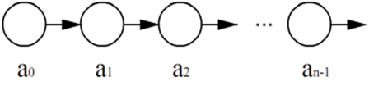
2.1 线性表及其基本操作
对应的逻辑结构如图2.1所示。
图2.1 线性表的逻辑结构图
在线性表(a0,a1,…,an-1)中，a0为开始结点，没有前驱元素，an-1为终端结点，没有后继元素。除开始结点和终端结点外，每个数据元素ai都有且仅有一个前驱元素和后继元素。
Notes:
线性表的逻辑结构有着独特且清晰的特点。在一个线性表(a0,a1,…,an - 1)中，a0作为开始结点，它处于整个线性表的起始位置，如同一场比赛的发令员，不存在前驱元素。而an - 1作为终端结点，好比比赛的终点，没有后继元素。
除了开始结点和终端结点，每个数据元素ai都有且仅有一个前驱元素和后继元素。这种“一对一”的线性关系，使得线性表中的元素形成了一个有序的链条，元素之间的位置关系明确且固定。
这种逻辑结构的设计，为数据的存储和处理带来了极大的便利。它就像一座精心规划的城市，每条道路都有明确的连接方向，便于我们对数据进行查找、插入、删除等操作。正是因为这种有序性和确定性，线性表在计算机科学和数据处理领域得到了广泛的应用。我们可以根据线性表的这些特性，更好地理解和优化数据处理的过程，提高数据处理的效率和准确性。

Slide 7
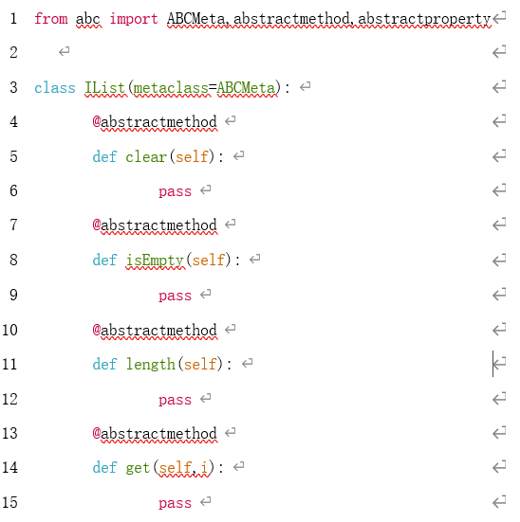
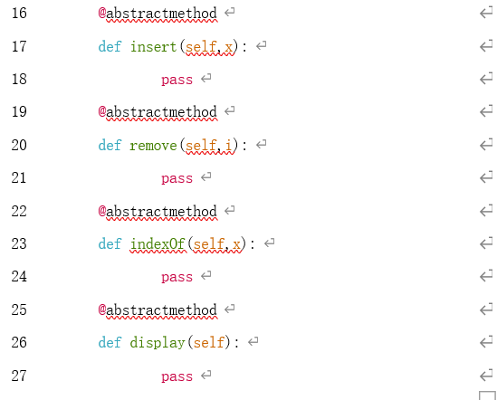
2.1 线性表及其基本操作
2.1.2 抽象数据类型描述
线性表的抽象数据Python描述如下：
Notes:
在探讨线性表及其基本操作的过程中，当前我们来到了关键的环节——线性表的抽象数据类型描述。在前面的内容里，我们已经了解了线性表的基本概念、实例以及其元素间的逻辑关系等基础知识。而抽象数据类型描述就像是为线性表搭建了一个通用的框架，它定义了线性表应该具备的操作和属性，却不涉及具体的实现细节。
线性表的抽象数据Python描述，为我们提供了一种标准化的方式来描述线性表的行为。通过这种抽象描述，我们可以在不考虑具体存储和实现方式的情况下，对线性表的操作进行规划和设计。它就像是一份蓝图，指导我们如何去构建和使用线性表。
有了这个抽象描述，后续无论是基于顺序存储还是链式存储来实现线性表，都有了明确的方向和规范。它使得我们能够更加高效地进行线性表的开发和应用，也为不同的实现方式提供了统一的接口。可以说，线性表的抽象数据类型描述是线性表知识体系中的重要基石，为我们深入理解和应用线性表奠定了坚实的基础。

Slide 8
2.1 线性表及其基本操作
【例2.1】有线性表A=(1,2,3,4,5,6,7)，求length()、isEmpty()、get(3)、indexOf(4)、display()、insert(2,7)和remove(4)等基本运算的执行结果。
解：
length()=7；
isEmpty()返回false；
get(3)返回4；
indexOf(4)返回3；
display()输出1,2,3,4,5,6,7；
insert(2,7)执行后线性表A变为1,2,7,3,4,5,6,7；
remove(4)执行后线性表A变为1,2,3,4,6,7。
Notes:
为深入理解线性表基本运算，现以线性表A = (1, 2, 3, 4, 5, 6, 7)为例进行分析。通过对该线性表执行一系列基本运算，可清晰展现线性表操作的特点与规律。
首先，length()运算用于获取线性表的长度，线性表A包含7个元素，因此length()的结果为7。isEmpty()运算用于判断线性表是否为空，显然线性表A并非空表，所以isEmpty()返回false。
get(3)运算旨在获取指定位置的元素，在计算机编程里，位置序号通常从0开始计数，所以get(3)返回的是线性表A中第4个元素，即4。indexOf(4)运算用于查找元素4在线性表A中的位置，其返回值为3，表明元素4处于线性表A的第4个位置。
display()运算的作用是输出线性表的所有元素，因此display()输出的是1, 2, 3, 4, 5, 6, 7。insert(2, 7)运算用于在线性表A的第3个位置插入元素7，执行后线性表A变为1, 2, 7, 3, 4, 5, 6, 7。remove(4)运算用于移除线性表A中第5个元素，执行后线性表A变为1, 2, 3, 4, 6, 7。
通过此实例，能直观地了解线性表基本运算的执行过程与结果，有助于我们更好地掌握线性表的操作与应用。

Slide 9
2.1 线性表及其基本操作
2.1.3 线性表的存储和实现
在2.1.2节中，线性表的抽象数据Python抽象类包含了线性表的主要基本操作，如果要使用这个接口，还需要具体的类来实现。线性表的Python抽象类的实现方法主要有以下两种。
(1) 基于顺序存储的实现。
(2) 基于链式存储的实现。
Notes:
在前面的内容中，我们介绍了线性表的抽象数据Python抽象类，它涵盖了线性表的主要基本操作。然而，若要实际运用这个接口，就需要借助具体的类来实现。线性表的Python抽象类主要有两种实现方法。
第一种是基于顺序存储的实现。顺序存储是把线性表的所有元素按照逻辑顺序，依次存到计算机内存单元中指定存储位置开始的一块连续存储空间里，也就是顺序表。顺序表的元素在内存中的物理存储次序和在线性表中的逻辑次序一致，存取任何一个数据元素的时间复杂度为O(1)，具有随机存取的特点。
第二种是基于链式存储的实现。与顺序存储不同，链式存储不需要连续的存储空间，它通过指针将各个数据元素连接起来。这种存储方式在插入和删除操作上具有优势，因为不需要像顺序存储那样移动大量元素。
这两种实现方法各有优劣，在实际应用中，需要根据具体的需求和场景来选择合适的实现方式。

Slide 10
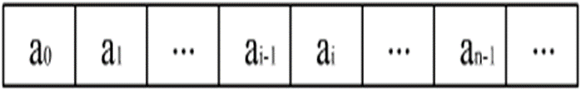
2.2 线性表的顺序存储
2.2.1 顺序表
1. 定义
线性表的顺序存储结构是把线性表中的所有元素按照其逻辑顺序依次存储到计算机的内存单元中指定存储位置开始的一块连续的存储空间中，称为顺序表。顺序表用一组连续的内存单元依次存放数据元素，元素在内存中的物理存储次序和它们在线性表中的逻辑次序一致，即元素a_{i}与其前驱元素a_{i-1}和后继元素a_{i+1}的存储位置相邻，如图2.2所示。
图2.2 顺序表
Notes:
接下来深入探讨线性表的顺序存储结构中的顺序表。顺序表是将线性表中的所有元素按照逻辑顺序，依次存于计算机内存单元中指定位置起的连续存储空间。这意味着顺序表用连续内存单元存放数据元素，元素物理存储次序与线性表逻辑次序一致。
以排队为例，若将线性表比作排队人群，顺序表就是按照排队先后顺序，将每个人依次安排在相邻的座位上，每个人的座位位置与其排队位置相对应。在顺序表中，元素 ai 与其前驱元素 ai - 1 和后继元素 ai + 1 的存储位置相邻，就如同排队中前后相邻的人座位也是相邻的。
这种存储方式有重要意义。它使数据元素的存储具有连续性和顺序性，方便对数据进行管理和操作。比如在查找元素时，可以根据元素的位置快速定位到其存储地址，提高查找效率。顺序表为后续的数据处理和分析奠定了良好基础，是数据存储和管理的重要方式。

Slide 11
2.2 线性表的顺序存储
又因为数据表中的所有数据元素具有相同的数据类型，所以只要知道顺序表的基地址和数据元素所占存储空间的大小即可计算出第i个数据元素的地址，可表示为：
Loc(a_{i})=Loc(a₀)+i×c，其中0≤i≤n-1
其中，Loc(a_{i})是数据元素a_{i}的存储地址，Loc(a₀)是数据元素a₀的存储地址，即顺序表的基地址，i为元素位置，c为一个数据元素占用的存储单元。
可以看出，计算一个元素地址所需的时间为常量，与顺序表的长度n无关； 存储地址是数据元素位序号i的线性函数。因此，存取任何一个数据元素的时间复杂度为O(1)，顺序表是按照数据元素的位序号随机存取的结构。
Notes:
线性表顺序存储结构中，因数据表所有数据元素具有相同数据类型，故只需知晓顺序表基地址和数据元素所占存储空间大小，便可计算出第i个数据元素的地址，公式为Loc(ai)=Loc(a0)+i×c，其中i取值范围是0≤i≤n - 1。
具体而言，Loc(ai)代表数据元素ai的存储地址，Loc(a0)是数据元素a0的存储地址，即顺序表基地址，i为元素位置，c为一个数据元素占用的存储单元。由此可见，计算一个元素地址所需时间为常量，与顺序表长度n无关，且存储地址是数据元素位序号i的线性函数。
基于此特性，顺序表存取任何一个数据元素的时间复杂度为O(1)，属于按照数据元素位序号随机存取的结构。这一特性使得顺序表在数据存取方面效率较高，只要给定元素的位序号，就能快速定位到其存储地址，进而实现对数据的高效操作。

Slide 12
2.2 线性表的顺序存储
2. 特点
(1) 在线性表中逻辑上相邻的元素在物理存储位置上也同样相邻。
(2) 可按照数据元素的位序号进行随机存取。
(3) 进行插入、删除操作需要移动大量的数据元素。
(4) 需要进行存储空间的预先分配，可能会造成空间浪费，但存储密度较高。
Notes:
线性表顺序存储具有四大显著特点。其一，逻辑相邻的元素在物理存储位置上同样相邻，这种特性使得线性表在存储时元素排列有序，便于理解和追踪元素之间的关系，为数据的有序组织提供了基础。
其二，可按照数据元素的位序号进行随机存取。由于只要知道顺序表的基地址和数据元素所占存储空间大小，就能计算出任意元素的地址，且计算时间为常量，与顺序表长度无关，所以存取任意元素的时间复杂度为O(1)，这极大地提高了数据的访问效率。
其三，进行插入、删除操作时需要移动大量的数据元素。因为元素在物理存储上是连续的，当插入或删除一个元素时，其后的元素都要相应地移动位置，这会导致操作的时间复杂度增加，影响了操作的效率。
其四，需要进行存储空间的预先分配，这可能会造成空间浪费。若预先分配的空间过大，会有部分空间闲置；若分配过小，又可能无法满足数据存储需求。不过，顺序表的存储密度较高，即数据元素本身所占的存储量与整个存储结构所占的存储量之比大，能够有效利用存储空间。

Slide 13
2.2 线性表的顺序存储
3. 描述
可以使用数组来描述线性表的顺序存储结构。在程序设计语言中数组是一种构造数据类型。数组存储具有相同数据类型的元素集合，数组的存储单元个数称为数组长度，每个存储单元的地址是连续的，每个元素连续存储。数组通过下标识别元素，元素的下标是其存储单元序号，表示元素在数组中的位置。一维数组使用一个下标唯一确定一个元素，二维数组使用两个下标唯一确定一个元素。
Notes:
线性表的顺序存储结构可以用数组来描述。在程序设计语言里，数组是一种构造数据类型，它存储的是具有相同数据类型的元素集合。数组的存储单元个数就是数组长度，并且每个存储单元的地址是连续的，元素也是连续存储的。
数组通过下标来识别元素，元素的下标实际上就是其存储单元序号，它表示了元素在数组中的位置。这里需要着重强调的是，一维数组仅需使用一个下标就能唯一确定一个元素，而二维数组则需要使用两个下标来唯一确定一个元素。
用数组描述线性表的顺序存储结构，使得我们在访问元素时，能够依据下标快速定位到具体元素。这与顺序表的特性相契合，顺序表中的元素逻辑相邻，物理存储位置也相邻，能按照位序号随机存取。同时，数组的这种存储方式也体现了顺序表可根据基地址和元素所占存储空间大小计算元素地址的特点，进一步保证了存取元素的高效性。

Slide 14
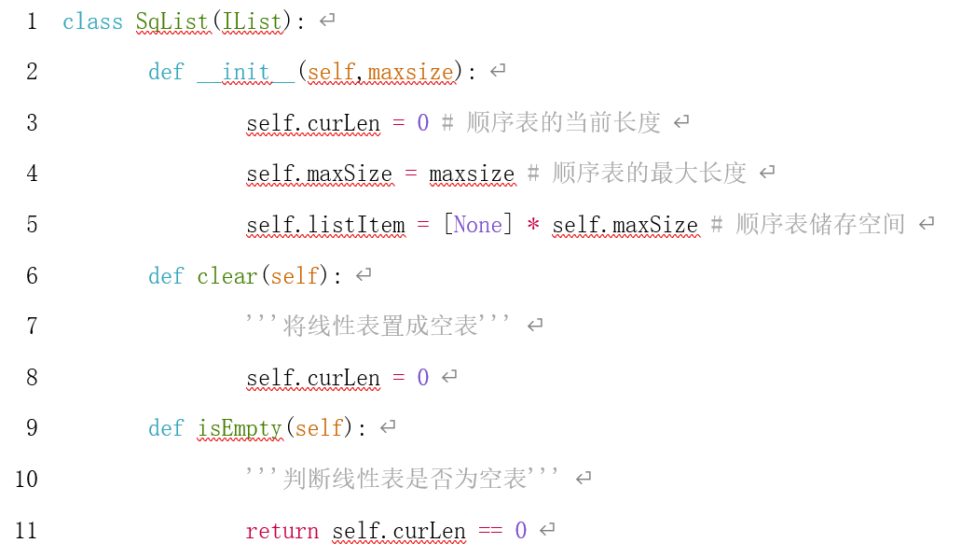
2.2 线性表的顺序存储
下面是顺序表类的Python语言描述：
Notes:
在探讨线性表的顺序存储相关内容后，接下来聚焦于顺序表类的Python语言描述。此前我们了解到线性表的顺序存储有顺序表这一结构，其具备诸多特性，如逻辑相邻元素物理位置也相邻、可按位序号随机存取、插入删除需移动大量元素以及存储方面的特点等，并且可以用数组描述其存储结构。
现在我们要深入到代码层面，使用Python语言来对顺序表类进行描述。通过Python语言描述顺序表类，能够将之前所讲的理论知识以代码的形式实现出来，使得我们可以在实际编程中运用顺序表。这不仅有助于我们更好地理解顺序表的工作原理和操作过程，还能为后续进行更复杂的程序设计和算法实现奠定基础。借助Python语言的描述，我们可以将顺序表的插入、删除等操作在代码中具体体现，从而更直观地感受顺序表在实际应用中的表现。

Slide 15
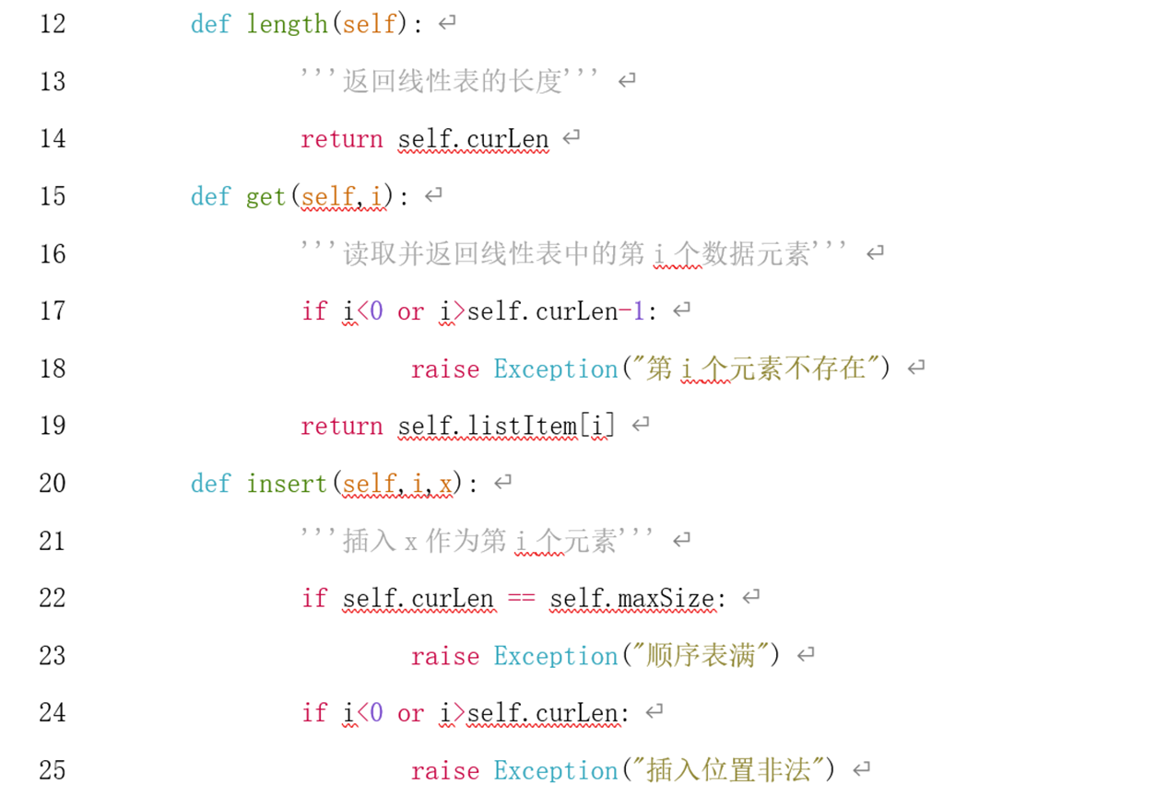
2.2 线性表的顺序存储
Notes:
当前处于线性表顺序存储内容的讲解进程中。前面我们了解到，线性表的顺序存储结构，是将线性表元素按逻辑顺序存于连续存储空间，形成顺序表。顺序表元素物理存储次序与逻辑次序一致，且能通过基地址和元素所占空间大小计算任意元素地址，存取时间复杂度为O(1)，属于随机存取结构。顺序表还具有逻辑相邻元素物理位置也相邻、可随机存取、插入删除需移动大量元素、需预先分配空间可能造成浪费但存储密度较高等特点，并且可以用数组来描述其存储结构。
接下来会着重探讨顺序表的基本操作实现，如插入操作。插入操作是在顺序表特定位置插入新元素，插入后表长会增加。插入操作有一系列严谨步骤，包括判断存储空间是否已满、插入位置是否合理、移动元素、插入新元素以及增加表长等。这些操作步骤是顺序表实际应用和程序设计的关键，对于理解和运用线性表的顺序存储结构至关重要。

Slide 16
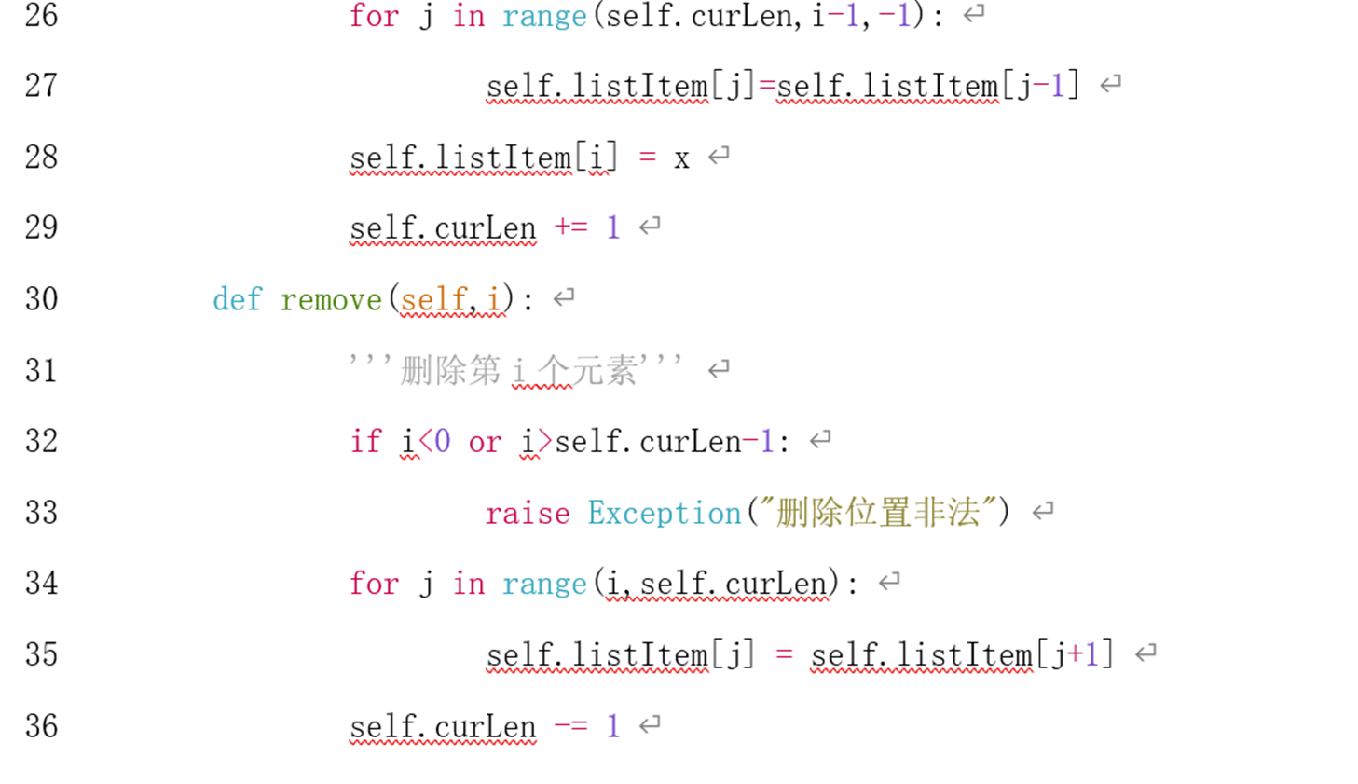
2.2 线性表的顺序存储
Notes:
当前我们处于线性表顺序存储这一重要主题的探讨中。在前面的内容里，我们了解到线性表顺序存储可依据基地址和元素所占空间大小计算元素地址，存取元素时间复杂度为O(1)，是随机存取结构。还知晓了其特点，如逻辑相邻元素物理位置也相邻，可随机存取，但插入删除需移动大量元素，且要预先分配空间，可能造成浪费却存储密度高。同时也知道能用数组描述其存储结构。
虽然这一页幻灯片看似仅呈现了页码和章节标题，但它是知识体系中的关键过渡。它承接着前面对于线性表顺序存储概念、特点和描述方式的讲解，又预示着后续内容的深入。接下来我们将进入顺序表基本操作实现的内容，比如插入操作。插入操作有严格的步骤和条件，像要判断存储空间是否已满、插入位置是否合法等。这页就像是一座桥梁，连接着前面的理论基础和后面即将展开的实践操作，让我们对线性表顺序存储有更完整、更深入的理解。

Slide 17
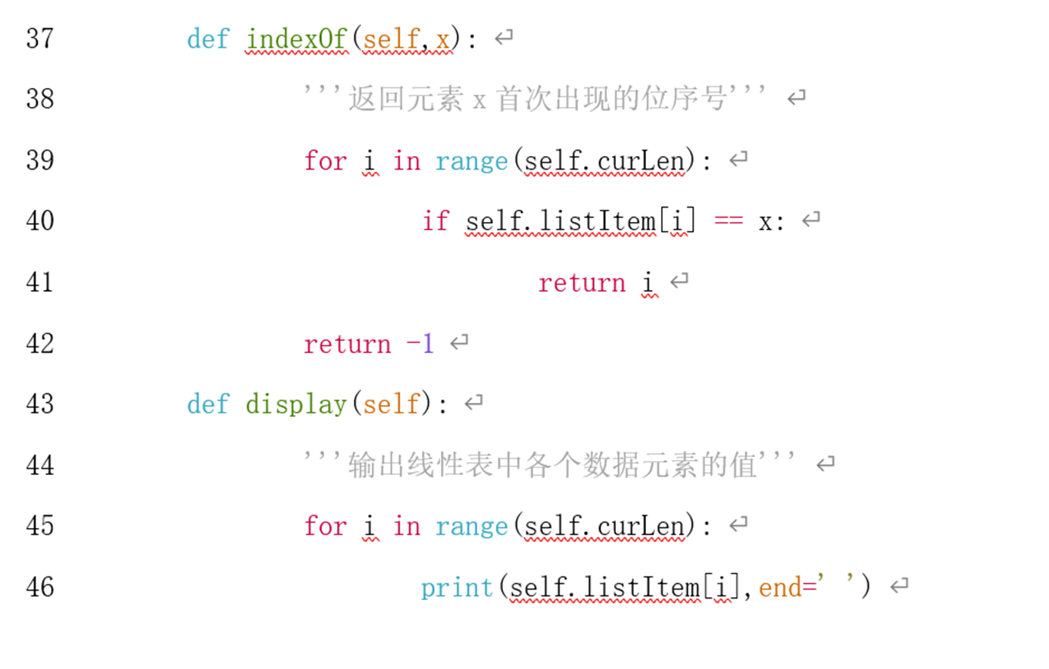
2.2 线性表的顺序存储
Notes:
当前我们处于线性表顺序存储内容的讲解进程中。此前，我们探讨了线性表顺序存储的特点，了解到逻辑相邻元素物理位置也相邻，可随机存取，但插入删除需移动大量元素，且需预先分配空间，可能造成浪费不过存储密度高。还提及可用数组描述其存储结构，数组存储同类型元素，单元地址连续，通过下标识别元素。
接下来，我们将深入到顺序表基本操作实现的内容。从后续内容可知，会着重讲解插入操作，包括插入操作的定义与具体步骤。插入操作有特定的规则和范围，在不同位置插入会带来顺序表逻辑结构的变化。而插入操作执行时，有一系列严谨的步骤，如判断存储空间是否已满、参数是否合规、移动元素、插入新元素以及增加表长等。并且，对插入操作算法的时间复杂度也会进行分析，了解到在等概率情况下，插入一个数据元素平均需移动顺序表数据元素的一半，时间复杂度为O(n)。虽然 17 页本身没有具体内容，但它是整个知识体系中承上启下的关键一页，引导我们从顺序存储的基础概念迈向顺序表操作实现的深入探讨。

Slide 18
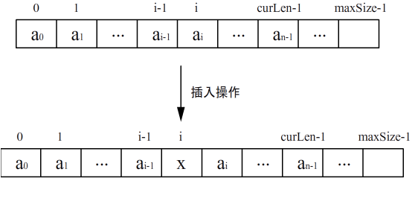
2.2 线性表的顺序存储
2.2.2 顺序表的基本操作实现
1. 插入操作
插入操作insert(i,x)是在长度为n的顺序表的第i个数据元素之前插入值为x的数据元素，其中0≤i≤n，当i=0时在表头插入，当i=n时在表尾插入，在插入操作完成后表长加1，顺序表的逻辑结构由(a₀,a₁,…,a_{i-1},a_{i},…,a­_{n-1})变成了(a₀,a₁,…,a_{i-1},x,a_{i},…,a­_{n-1})，如图2.3所示。
图2.3插入操作前后的顺序表存储结构图
Notes:
在顺序表的基本操作实现中，插入操作是一项重要内容。插入操作 insert(i,x) 指在长度为 n 的顺序表的第 i 个数据元素之前插入值为 x 的数据元素，这里 0≤i≤n。当 i 取值不同时，插入位置也不同，i = 0 时在表头插入，i = n 时在表尾插入。插入操作完成后，表长会加 1。
从逻辑结构变化来看，插入操作使顺序表从 (a0,a1,…,ai - 1,ai,…,a­n - 1) 变为 (a0,a1,…,ai - 1,x,ai,…,a­n - 1)。这一变化看似简单，实则影响深远。比如在表头插入元素，会影响后续所有元素的位置；在表尾插入则相对简单。
插入操作的灵活性体现在可根据不同需求在不同位置插入元素，满足多样化的数据处理需求。同时，理解插入操作对理解顺序表的特性和应用有重要意义，为后续学习顺序表的其他操作奠定基础。

Slide 19
2.2 线性表的顺序存储
其主要步骤如下。
(1) 判断顺序表的存储空间是否已满，若已满则抛出异常。
(2) 判断参数i的值是否满足0≤i≤curLen，若不满足则抛出异常。
(3) 将插入位置及其之后的所有数据元素后移一个存储位置。
(4) 在位置i处插入新的数据元素x。
(5) 表长加1。
Notes:
顺序表插入操作主要包含五个关键步骤。第一步需判断顺序表的存储空间是否已满，若存储空间达到上限，意味着无法再插入新元素，此时要抛出异常，这是保障插入操作合理进行的重要前提。
第二步要判断参数 i 的值是否在 0 到 curLen 这个区间内。若 i 的值超出此范围，插入操作就不符合顺序表的逻辑结构，同样需要抛出异常，这一步骤确保了插入位置的有效性。
第三步是将插入位置及其之后的所有数据元素后移一个存储位置。这是插入操作中较为复杂的部分，需要对顺序表中的元素进行移动，为新元素腾出空间。
第四步是在位置 i 处插入新的数据元素 x。当完成元素后移后，就可以将新元素准确地插入到指定位置，从而改变顺序表的内容。
最后一步是将表长加 1。插入新元素后，顺序表的长度自然增加，更新表长可以保证后续操作对顺序表长度的准确认知。这五个步骤环环相扣，共同构成了顺序表插入操作的完整流程，每个步骤都不可或缺，任何一个环节出现问题都可能导致插入操作失败。

Slide 20
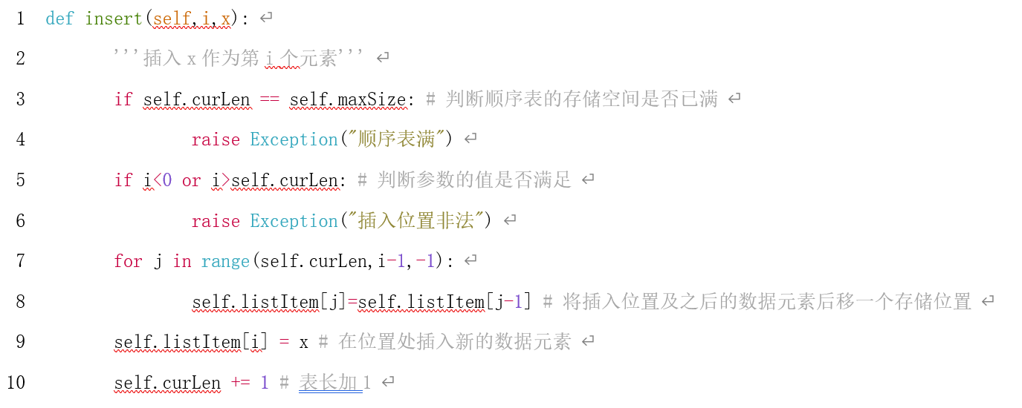
2.2 线性表的顺序存储
【算法2.1】顺序表的插入操作算法。
Notes:
现在介绍【算法2.1】顺序表的插入操作算法。顺序表插入操作是线性表顺序存储中的重要内容。前面提到，插入操作insert(i,x)是在长度为n的顺序表的第i个数据元素之前插入值为x的数据元素。
该插入操作有明确的步骤。首先要判断顺序表的存储空间是否已满，若已满则抛出异常，这是确保插入操作能正常进行的基础条件。接着要判断参数i的值是否满足0≤i≤curLen，不满足就抛出异常，保证插入位置的合理性。然后将插入位置及其之后的所有数据元素后移一个存储位置，再在位置i处插入新的数据元素x，最后表长加1。
此算法时间复杂度的分析也很关键。在对顺序表进行插入操作时，时间主要花费在数据元素的移动上。在等概率情况下，插入一个数据元素平均需要移动顺序表数据元素的一半，算法的时间复杂度为O(n)。【算法2.1】对于理解和掌握顺序表的插入操作有着重要意义。

Slide 21
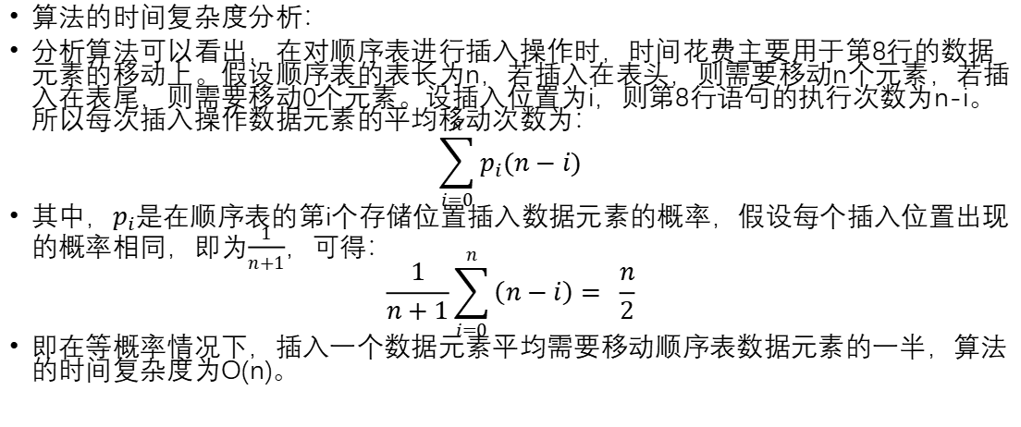
2.2 线性表的顺序存储
算法的时间复杂度分析：
分析算法可以看出，在对顺序表进行插入操作时，时间花费主要用于第8行的数据元素的移动上。假设顺序表的表长为n，若插入在表头，则需要移动n个元素，若插入在表尾，则需要移动0个元素。设插入位置为i，则第8行语句的执行次数为n-i。所以每次插入操作数据元素的平均移动次数为：
$$\sum_{i=0}^{n}{p_{i}(n−i)}$$
其中，$p_{i}$是在顺序表的第i个存储位置插入数据元素的概率，假设每个插入位置出现的概率相同，即为$\frac{1}{n+1}$，可得：
$$\frac{1}{n+1}\sum_{i=0}^{n}{\left(n−i\right)= \frac{n}{2}}$$
即在等概率情况下，插入一个数据元素平均需要移动顺序表数据元素的一半，算法的时间复杂度为O(n)。
Notes:
对顺序表插入操作的算法进行时间复杂度分析，可知时间主要花费在数据元素的移动上。假设顺序表表长为n，插入位置不同，移动元素个数也不同。若在表头插入，需移动n个元素；若在表尾插入，则无需移动元素。设插入位置为i，对应语句执行次数为n - i。
每次插入操作数据元素的平均移动次数可用公式计算，其中插入概率用pi表示。假设每个插入位置出现概率相同，为1/(n + 1)，经过计算可得平均移动次数为n/2。这意味着在等概率情况下，插入一个数据元素平均要移动顺序表一半的数据元素。
从算法复杂度角度看，该算法的时间复杂度为O(n)。这表明随着顺序表长度n的增加，插入操作的时间大致呈线性增长。由此可见，顺序表插入操作在数据量较大时效率较低，需要进一步优化。

Slide 22
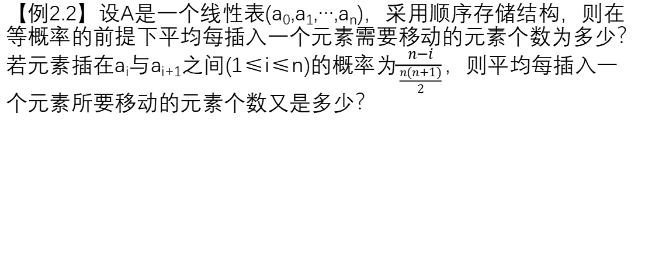
2.2 线性表的顺序存储
【例2.2】设A是一个线性表(a₀,a₁,…,a_{n})，采用顺序存储结构，则在等概率的前提下平均每插入一个元素需要移动的元素个数为多少？若元素插在a_{i}与a_{i+1}之间(1≤i≤n)的概率为$\frac{n−i}{\frac{n(n+1)}{2}}$，则平均每插入一个元素所要移动的元素个数又是多少？
Notes:
本次探讨线性表顺序存储中插入元素移动元素个数的问题。在等概率前提下，要计算平均每插入一个元素需移动的元素个数。这是对顺序表插入操作的深入研究，可让我们了解在理想状态下插入元素的效率。
假设元素插在特定位置，即插在\(a_i\)与\(a_{i + 1}\)之间（\(1\leq i\leq n\)），且插入概率为\(\frac{n - i}{\frac{n(n + 1)}{2}}\)，还要计算此时平均每插入一个元素需移动的元素个数。这种情况更贴近实际应用，因为在实际操作中，插入位置的概率并非完全相等。
这两个问题具有重要意义。前者能让我们掌握等概率下顺序表插入操作的基本效率，为后续分析提供基础。后者则考虑了实际中插入位置概率不同的情况，使我们的分析更具实用性和针对性。通过解决这两个问题，我们可以更全面地了解顺序表插入操作的性能，为优化算法提供依据。

Slide 23
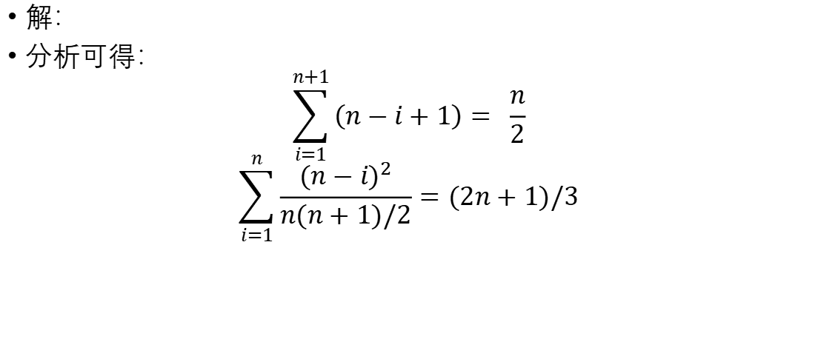
2.2 线性表的顺序存储
解：
分析可得：
$$\sum_{i=1}^{n+1}{\left(n−i+1\right)= \frac{n}{2}}$$
$$\sum_{i=1}^{n}{\frac{{(n−i)}^{2}}{n(n+1)/2}=(2n+1)/3}$$
Notes:
这里给出了两个计算结果的求解过程。第一个等式，对从1到n + 1的n - i + 1求和，最终结果为n / 2。这个计算结果在等概率前提下，与平均每插入一个元素需要移动的元素个数相关，它反映了在顺序表插入操作中，数据元素移动的平均情况，是衡量插入操作效率的一个重要指标。
第二个等式，对从1到n的(n - i)²除以n(n + 1) / 2求和，结果为(2n + 1) / 3。这一结果是在元素插在ai与ai + 1之间的概率为(n - i) / [n(n + 1) / 2]的情况下得出的。它考虑了不同插入位置概率不同的情况，相比等概率情况更贴合实际应用场景，能够更精准地评估顺序表插入操作的数据元素移动平均次数，有助于我们更深入地理解顺序表插入操作的时间复杂度和效率。

Slide 24
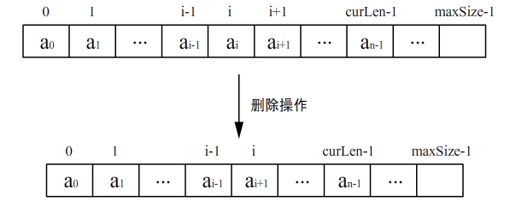
2.2 线性表的顺序存储
2. 删除操作
删除操作remove(i,x)是将长度为n的顺序表的第i个数据元素删除，其中0≤i≤n-1，删除操作完成后表长减1，顺序表的逻辑结构由(a₀,a₁,…,a_{i-1},a_{i},…,a_{n-1})变成了(a₀,a₁,…,a_{i-1},a_{i+1},…,a_{n-1})，如图2.4所示。
图2.4删除操作前后的顺序表存储结构图
Notes:
线性表顺序存储的删除操作是重要的基础操作。删除操作remove(i,x)旨在将长度为n的顺序表的第i个数据元素删除，这里i的取值范围为0到n - 1。此操作完成后，顺序表的表长会减1。
从逻辑结构上看，删除操作会让顺序表发生显著变化。原本顺序表的逻辑结构是(a0,a1,…,ai - 1,ai,…,an - 1)，删除第i个数据元素后，变成了(a0,a1,…,ai - 1,ai + 1,…,an - 1)。这就好比一条有序排列的队伍，中间某个人离开后，队伍的排列顺序自然会发生改变。
通过图2.4的删除操作前后的顺序表存储结构图，我们能更直观地看到这种结构变化。这种变化反映出顺序表在删除元素时，需要对后续元素进行调整，以保证顺序表的连续性和有序性。而这种调整必然会带来一定的操作成本，这也是后续分析删除操作时间复杂度的重要依据。

Slide 25
2.2 线性表的顺序存储
其主要步骤如下。
(1) 判断参数i是否满足0≤i≤curLen-1，若不满足则抛出异常。
(2) 将第i个数据元素之后的数据元素都向前移动一个存储单元。
(3) 表长减1。
Notes:
顺序表删除操作的主要步骤具有严谨的逻辑和明确的目标。第一步，需判断参数 i 是否满足 0≤i≤curLen - 1 这一条件。这一判断至关重要，它是确保删除操作合法的基础。若不满足此条件，说明要删除的位置超出了当前顺序表的有效范围，此时抛出异常是合理且必要的，能避免程序出现不可预期的错误，保证系统的稳定性和可靠性。
第二步，将第 i 个数据元素之后的数据元素都向前移动一个存储单元。这是删除操作的核心步骤，通过数据元素的移动，填补了被删除元素的位置，使得顺序表在逻辑上保持连续。这一过程需要对数据元素进行精确的操作，以确保数据的完整性和顺序性。
第三步，表长减 1。当完成数据元素的移动后，顺序表的长度自然减少了 1。这一步骤体现了删除操作对顺序表结构的影响，准确反映了顺序表中元素数量的变化。这三个步骤紧密相连，缺一不可，共同构成了顺序表删除操作的完整流程，保证了顺序表在删除元素后仍能保持其结构的合理性和数据的一致性。

Slide 26
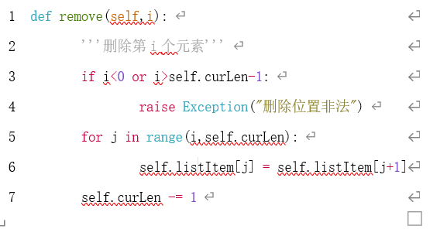
2.2 线性表的顺序存储
【算法2.2】顺序表的删除操作算法。
Notes:
现在我们来探讨【算法2.2】顺序表的删除操作算法。在顺序表的操作中，删除操作是一项关键且基础的操作。顺序表的删除操作，即remove(i,x)，是将长度为n的顺序表的第i个数据元素删除，完成后表长减1。这一操作会使顺序表的逻辑结构发生改变，从(a0,a1,…,ai - 1,ai,…,an - 1)变为(a0,a1,…,ai - 1,ai + 1,…,an - 1)。
删除操作有着明确的步骤。第一步要判断参数i是否在合理范围0≤i≤curLen - 1内，若不满足则抛出异常，这是保证操作合法的重要前提。第二步将第i个数据元素之后的数据元素都向前移动一个存储单元，此步骤是删除操作的核心动作，直接影响到顺序表的存储结构。第三步则是将表长减1，以反映删除操作后顺序表长度的变化。
对于该算法的时间复杂度分析，其时间花费主要集中在数据元素的移动上。在等概率情况下，删除一个数据元素平均需要移动(n - 1)/2个顺序表的数据元素，算法的时间复杂度为O(n)。这表明顺序表的删除操作在数据量较大时，可能会面临性能挑战。

Slide 27
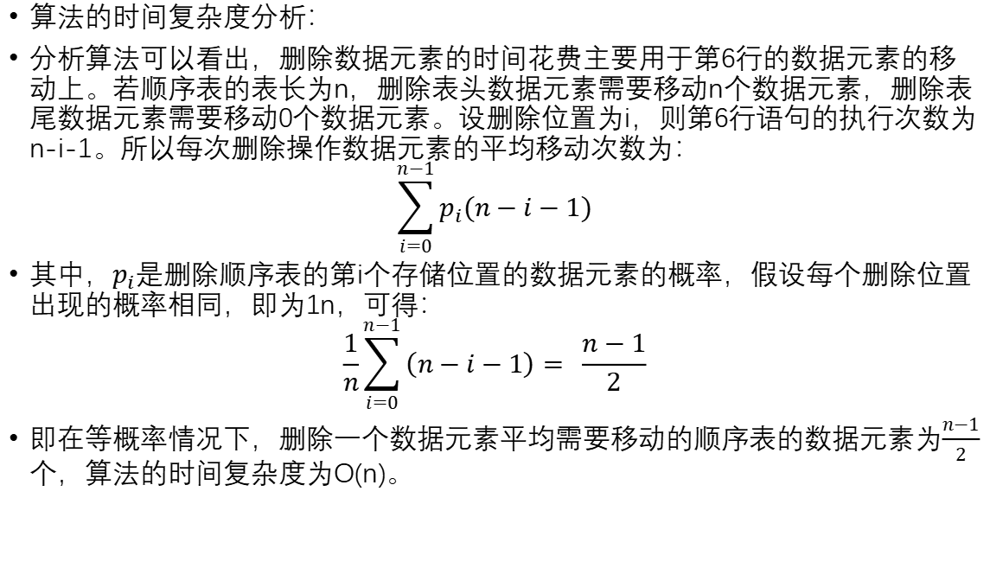
2.2 线性表的顺序存储
算法的时间复杂度分析：
分析算法可以看出，删除数据元素的时间花费主要用于第6行的数据元素的移动上。若顺序表的表长为n，删除表头数据元素需要移动n个数据元素，删除表尾数据元素需要移动0个数据元素。设删除位置为i，则第6行语句的执行次数为n-i-1。所以每次删除操作数据元素的平均移动次数为：
$$\sum_{i=0}^{n−1}{p_{i}(n−i−1)}$$
其中，$p_{i}$是删除顺序表的第i个存储位置的数据元素的概率，假设每个删除位置出现的概率相同，即为1n，可得：
$$\frac{1}{n}\sum_{i=0}^{n−1}{\left(n−i−1\right)= \frac{n−1}{2}}$$
即在等概率情况下，删除一个数据元素平均需要移动的顺序表的数据元素为$\frac{n−1}{2}$个，算法的时间复杂度为O(n)。
Notes:
在顺序表的删除操作里，算法的时间复杂度分析至关重要。经过对算法的分析可知，删除数据元素的时间主要消耗在第6行的数据元素移动上。
对于表长为n的顺序表，删除表头数据元素时，需要移动n个数据元素，这是因为要将表头之后的所有元素依次向前移动一位；而删除表尾数据元素时，无需移动其他元素，即移动0个数据元素。若设删除位置为i，那么第6行语句的执行次数为n - i - 1。
基于此，每次删除操作数据元素的平均移动次数可用公式表示为从i = 0到n - 1对pᵢ(n - i - 1)求和，其中pᵢ为删除顺序表第i个存储位置数据元素的概率。假设每个删除位置出现的概率相同，均为1/n，经过计算可得，此公式的值为(n - 1)/2。
这表明，在等概率情况下，删除一个数据元素平均需要移动(n - 1)/2个顺序表的数据元素。由于平均移动次数与表长n呈线性关系，所以该算法的时间复杂度为O(n)。这一结论对于评估顺序表删除操作的效率具有重要意义，能帮助我们在实际应用中做出更合理的选择。

Slide 28
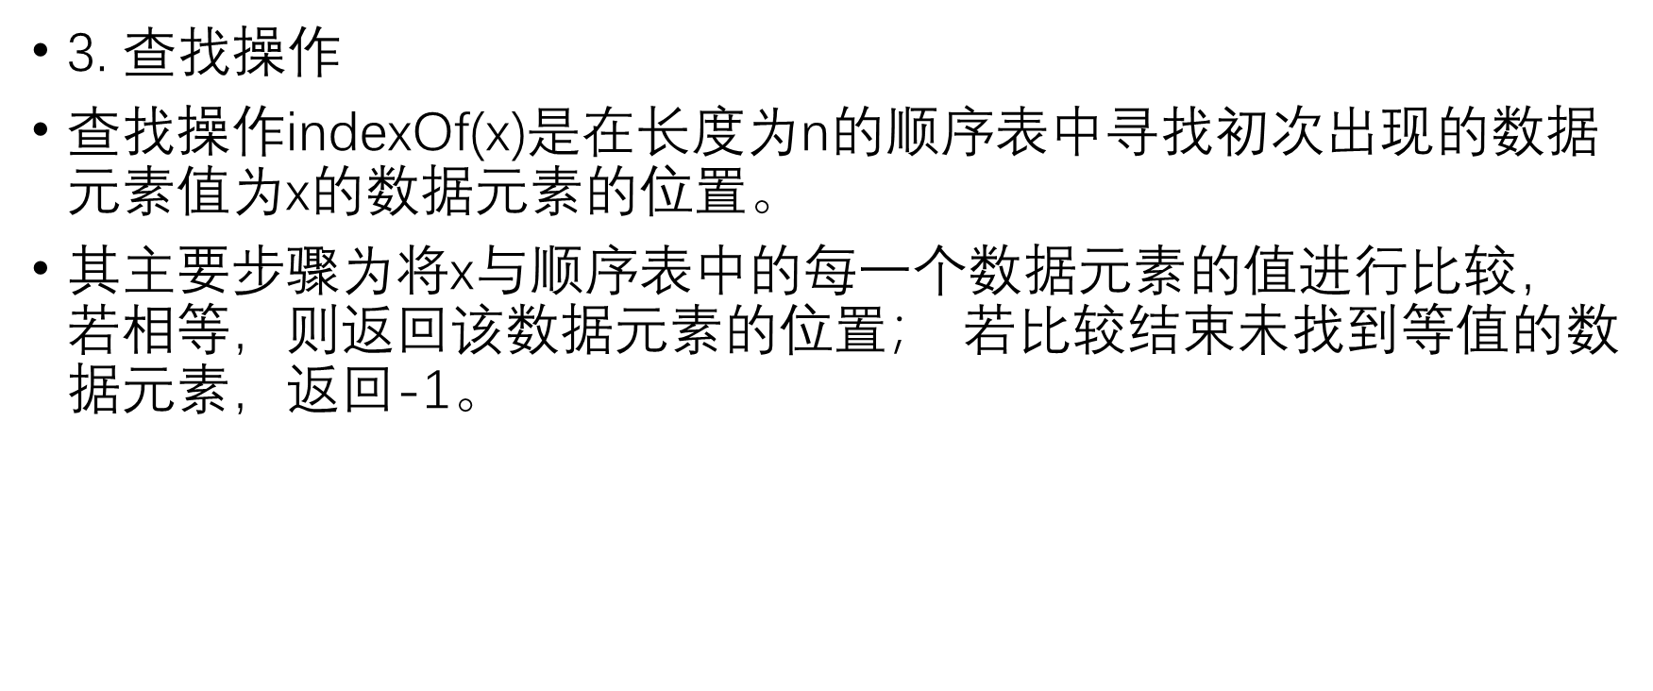
2.2 线性表的顺序存储
Notes:
当前探讨的是线性表顺序存储相关内容，此前已对线性表顺序存储的删除操作、算法及时间复杂度分析等有了详细阐述。删除操作需判断参数范围、移动元素并减表长，时间复杂度为O(n)。查找操作的时间花费集中在数据元素比较上，等概率情况下平均比较次数为(n + 1) / 2，时间复杂度同样为O(n)。
接下来很可能会进一步深入研究线性表顺序存储的其他操作，或者探讨不同操作之间的关联与影响。也可能会结合实际案例，分析线性表顺序存储在具体场景中的应用及优势。此外，或许会对时间复杂度进行更深入的探讨，研究如何优化算法以降低时间复杂度，提高线性表顺序存储的操作效率。这些内容对于全面理解线性表顺序存储的原理和应用具有重要意义。

Slide 29
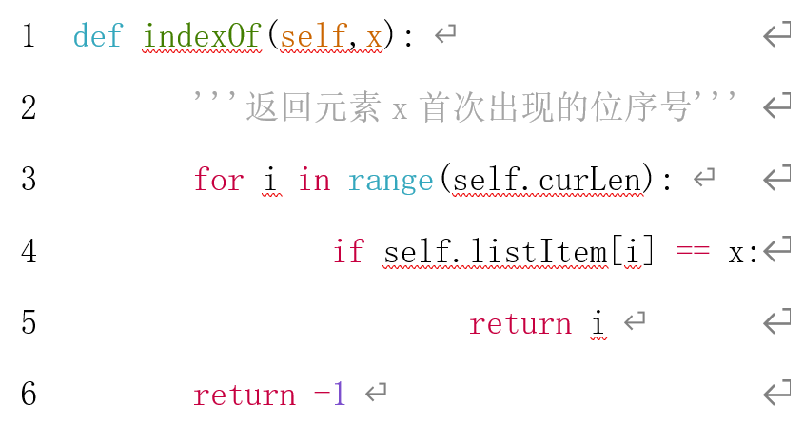
2.2 线性表的顺序存储
【算法2.3】顺序表的查找操作算法。
Notes:
现在我们来关注【算法2.3】，即顺序表的查找操作算法。在前面，我们已经探讨了线性表顺序存储中的删除操作，了解了其操作步骤和时间复杂度。而查找操作同样是线性表顺序存储中的重要基本操作。
顺序表的查找操作，就是在给定的顺序表中找到满足特定条件的数据元素。其时间花费主要集中在数据元素的比较上。查找操作的比较次数取决于元素位置，设顺序表的数据元素个数为n，比较次数最少为1、最多为n。在等概率情况下，查找一个数据元素平均需要比较的顺序表的数据元素为(n + 1) / 2个，算法的时间复杂度为O(n)。
这个查找操作算法在实际应用中具有重要意义。比如在处理大量数据时，我们可以利用该算法快速定位所需的数据元素。它与之前讨论的删除操作一起，共同构成了线性表顺序存储的基本操作体系，为我们进一步理解和应用线性表提供了坚实的基础。

Slide 30
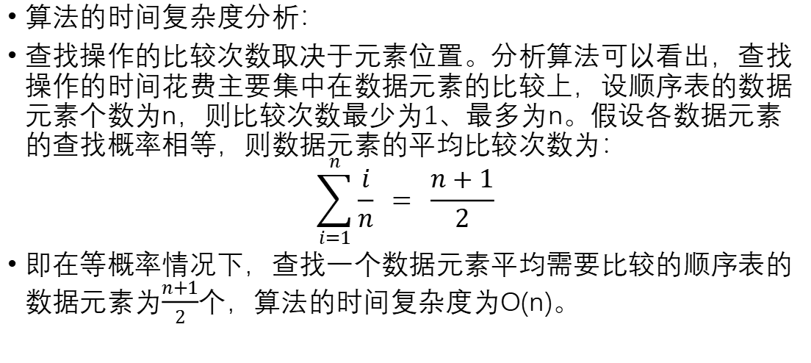
2.2 线性表的顺序存储
算法的时间复杂度分析：
查找操作的比较次数取决于元素位置。分析算法可以看出，查找操作的时间花费主要集中在数据元素的比较上，设顺序表的数据元素个数为n，则比较次数最少为1、最多为n。假设各数据元素的查找概率相等，则数据元素的平均比较次数为：
$$\sum_{i=1}^{n}{\frac{i}{n} = \frac{n+1}{2}}$$
即在等概率情况下，查找一个数据元素平均需要比较的顺序表的数据元素为$\frac{n+1}{2}$个，算法的时间复杂度为O(n)。
Notes:
接下来探讨顺序表查找操作算法的时间复杂度。查找操作的比较次数与元素位置密切相关，分析算法可知，时间花费主要集中在数据元素的比较上。若顺序表的数据元素个数为n，比较次数最少是1次，最多则达到n次。
假设各数据元素的查找概率相等，可计算出数据元素的平均比较次数。根据公式_x001A_𝑖=1_x001B_𝑛_x001B__x001A_𝑖_x001B_𝑛_x001B_ ，其结果为_x001A_𝑛+1_x001B_2_x001B_ 。这意味着在等概率情况下，查找一个数据元素平均需要比较顺序表中_x001A_𝑛+1_x001B_2_x001B_ 个数据元素。
从时间复杂度的角度来看，由于平均比较次数与数据元素个数n呈线性关系，所以该算法的时间复杂度为O(n)。这一结果反映出顺序表查找操作在数据量增大时，所需的时间也会相应增加，体现了顺序表查找操作在大规模数据处理时可能存在的效率问题。不过，在数据量较小的情况下，顺序表查找操作仍然具有一定的优势。

Slide 31
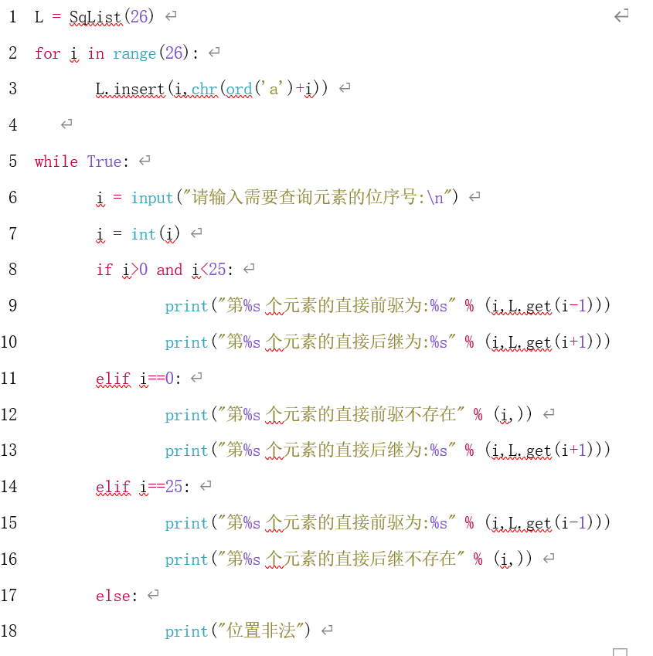
2.2 线性表的顺序存储
【例2.3】建立一个由a~z的
26个字母组成的字母顺序表，
求每个字母的直接前驱
和直接后继，编程实现。
Notes:
接下来我们来看一个关于线性表顺序存储的具体实例。【例2.3】要求我们建立一个由a~z这26个字母组成的字母顺序表，并且求出每个字母的直接前驱和直接后继，最后通过编程来实现。
这个例子具有一定的代表性和实用性。从理论层面看，它能帮助我们更深入地理解顺序表的结构和操作，因为字母顺序表本身就是一个典型的顺序表，每个字母在表中都有其特定的位置，我们可以通过位置关系来确定其直接前驱和直接后继。从实际应用角度讲，在很多场景下，我们可能需要对字符序列进行类似的操作，比如在文本处理、密码学等领域。
在编程实现时，我们可以利用顺序表的随机存储特性，通过数组来存储这26个字母，然后根据字母在数组中的索引位置来计算其直接前驱和直接后继。例如，对于字母'b'，它在数组中的索引为1，那么其直接前驱就是索引为0的字母'a'，直接后继就是索引为2的字母'c'。通过这样的实例，我们能更好地掌握顺序表的操作，也能体会到顺序表在实际问题中的应用。

Slide 32
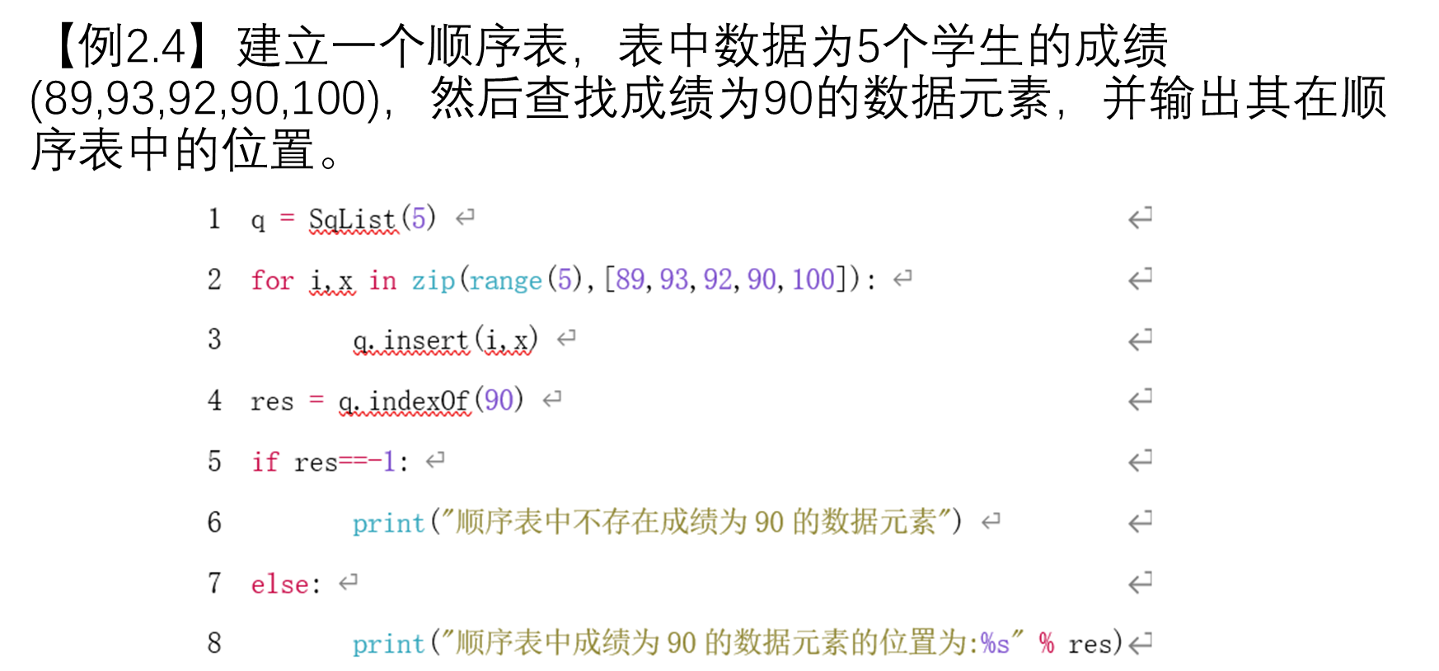
2.2 线性表的顺序存储
Notes:
当前处于线性表顺序存储内容的讲解中，上一页探讨了建立字母顺序表并求字母前驱与后继的编程实现。顺序表作为线性表的一种重要存储方式，有着独特的特性。它借助元素物理存储次序体现线性表元素逻辑关系，无需额外空间表达元素间关系，是随机存储结构，存取元素时间复杂度为O(1)，能较好实现线性表基本操作。
然而，顺序表并非十全十美。插入和删除操作效率低下，每次操作平均需移动约一半的数据元素。并且数组容量固定，可能出现数据溢出或内存浪费问题。
后续将进入线性表链式存储的学习。链式存储用分散存储单元存储数据元素，逻辑相邻元素物理位置不一定相邻，需附加信息表示逻辑关系。单链表作为链式存储的一种，其结点含数据域和指针域，头指针是重要标识。我们可以对比顺序表和链式存储，进一步理解它们的优缺点和适用场景。

Slide 33
2.2 线性表的顺序存储
综上所述，顺序表具有较好的静态特性、较差的动态特性。
（1） 顺序表利用元素的物理存储次序反映线性表元素的逻辑关系，不需要额外的存储空间进行元素间关系的表达。顺序表是随机存储结构，存取元素a_{i}的时间复杂度为O(1),并且实现了线性表抽象数据类型所要求的基本操作。
（2） 插入和删除操作的效率很低，每插入或删除一个数据元素，元素的移动次数较多，平均移动顺序表中数据元素个数的一半； 并且数组容量不可更改，存在因容量小造成数据溢出或者因容量过大造成内存资源浪费的问题。
Notes:
线性表的顺序存储具有独特的特性，整体呈现出较好的静态特性与较差的动态特性。
从静态特性来看，顺序表利用元素的物理存储次序直接反映线性表元素的逻辑关系，这一设计避免了额外存储空间用于表达元素间关系，是一种高效的存储方式。顺序表属于随机存储结构，存取元素 ai 的时间复杂度为 O(1)，能够实现线性表抽象数据类型所要求的基本操作，这意味着在对元素进行随机访问时，顺序表可以快速定位并获取所需元素，为数据处理提供了便利。
然而，顺序表的动态特性较差。插入和删除操作的效率极低，每进行一次插入或删除操作，元素的移动次数较多，平均需要移动顺序表中数据元素个数的一半。这不仅增加了操作的时间成本，还降低了数据处理的效率。此外，顺序表的数组容量不可更改，这会导致两个问题：当容量过小时，容易造成数据溢出，影响数据的完整性；当容量过大时，则会造成内存资源的浪费，降低系统的资源利用率。

Slide 34
2.3 线性表的链式存储和实现
采用链式存储方式存储的线性表称为链表，链表是用若干地址分散的存储单元存储数据元素，逻辑上相邻的数据元素在物理位置上不一定相邻，必须采用附加信息表示数据元素之间的逻辑关系，因此链表的每一个结点不仅包含元素本身的信息数据域，而且包含元素之间逻辑关系的信息，即逻辑上相邻结点地址的指针域。
Notes:
在数据结构领域，线性表的链式存储是一种重要的存储方式。采用链式存储方式存储的线性表被称为链表。与顺序存储不同，链表使用若干地址分散的存储单元来存储数据元素，这意味着逻辑上相邻的数据元素在物理位置上不一定相邻。
由于物理位置缺乏直接关联，必须采用附加信息来表示数据元素之间的逻辑关系。因此，链表的每一个结点具有独特的结构，不仅包含元素本身的信息，即数据域，还包含元素之间逻辑关系的信息，也就是逻辑上相邻结点地址的指针域。
这种结构使得链表在处理数据时具有一定的灵活性。例如，在插入和删除操作中，链表不需要像顺序表那样移动大量元素，只需修改指针域的指向即可。同时，链表的结点存储空间是在插入和删除过程中动态申请和释放的，避免了顺序表可能出现的存储空间不足或浪费的问题。然而，链表也存在一些缺点，比如随机访问元素的效率较低，因为需要通过指针域依次遍历。总之，链表以其独特的存储方式和结构特点，在数据存储和处理中发挥着重要作用。

Slide 35
2.3 线性表的链式存储和实现
2.3.1 单链表
单链表是指结点中只包含一个指针域的链表，指针域中储存着指向后继结点的指针。单链表的头指针是线性表的起始地址，是线性表中第一个数据元素的存储地址，可作为单链表的唯一标识。单链表的尾结点没有后继结点，所以其指针域值为None。
为了使操作简便，在第一个结点之前增加头结点，单链表的头指针指向头结点，头结点的数据域不存放任何数据，指针域存放指向第一个结点的指针。空单链表的头指针head为None。图2.5为不带头结点的单链表的存储示意图，图2.6为带头结点的单链表的存储示意图。
Notes:
在探讨线性表的链式存储和实现时，单链表是重要的一环。单链表指结点仅含一个指针域的链表，该指针域存储着指向后继结点的指针。单链表的头指针代表线性表的起始地址，即第一个数据元素的存储地址，可作为单链表的唯一标识。单链表尾结点因无后继结点，其指针域值为None。
为了操作简便，通常在第一个结点前增设头结点。此时，单链表的头指针指向头结点，头结点的数据域不存储数据，指针域则存放指向第一个结点的指针。若单链表为空，其头指针head为None。
单链表有不带头结点和带头结点之分。不带头结点的单链表结构简洁，但其插入、删除等操作在处理首元结点时较为复杂；带头结点的单链表虽多了一个头结点，但操作更统一，可避免对首元结点的特殊处理，提高操作效率。

Slide 36
2.3 线性表的链式存储和实现
图2.5不带头结点的单链表
图2.6带头结点的单链表
Notes:
在探讨线性表的链式存储和实现时，我们来到了不带头结点和带头结点的单链表这一关键部分。不带头结点的单链表，其头指针直接指向第一个数据元素的存储地址，这就好比一条没有“领头人”的队伍，头指针直接与第一个队员相连。这种结构简洁直观，但在操作时，对于第一个结点的插入和删除操作需要额外的判断，增加了代码的复杂度。
而带头结点的单链表则有所不同，它在第一个结点之前增加了一个头结点，头指针指向这个头结点，头结点的数据域不存放任何数据，指针域存放指向第一个结点的指针。这就如同给队伍安排了一个“领队”，头指针先与“领队”相连，再通过“领队”与第一个队员建立联系。这样做的好处是，对于第一个结点的插入和删除操作与其他结点的操作统一起来，简化了代码逻辑，提高了操作的一致性和效率。
通过对比这两种单链表的结构，我们能更清晰地理解它们各自的特点和适用场景。不带头结点的单链表适合对结构简洁性要求较高、操作简单的情况；而带头结点的单链表则在需要频繁进行插入和删除操作的场景中更具优势。

Slide 37
2.3 线性表的链式存储和实现
单链表的结点的存储空间是在插入和删除过程中动态申请和释放的，不需要预先分配，从而避免了顺序表因存储空间不足需要扩充空间和复制元素的过程，避免了顺序表因容量过大造成内存资源浪费的问题，提高了运行效率和存储空间的利用率。
Notes:
单链表在结点存储空间的管理上展现出显著优势。其结点的存储空间在插入和删除时动态申请与释放，无需预先分配。这一特性有效规避了顺序表存在的诸多问题。
顺序表在存储空间不足时，需要进行扩充空间和复制元素的操作，这不仅耗费时间，还增加了操作的复杂性。而单链表无需此过程，避免了时间和资源的浪费，提高了运行效率。
同时，顺序表可能因容量过大造成内存资源的浪费。在实际应用中，若预先分配的空间过多，会导致大量内存闲置，降低了资源利用率。单链表则根据实际需求动态分配空间，不会出现这种情况，显著提高了存储空间的利用率。
综上所述，单链表在存储空间的动态管理上，比顺序表更具优势，能够更好地适应实际应用中的各种需求，在数据结构领域展现出独特的价值。

Slide 38
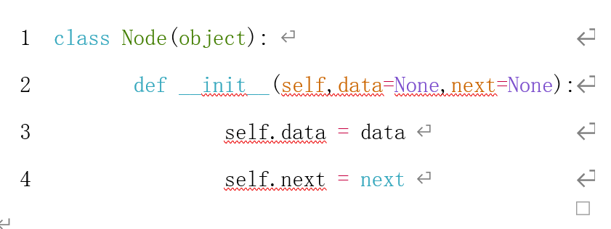
2.3 线性表的链式存储和实现
1.结点类描述
Notes:
在探讨线性表的链式存储和实现时，结点类描述是重要的一环。此前我们了解到单链表通过分散的存储单元存储数据元素，且每个结点包含数据域和指针域。结点类描述便是对单链表中结点的具体定义和刻画。
结点类明确了结点应具备的属性和行为。从属性上看，包含了数据域用于存储元素本身信息，以及指针域用于存储后继结点的地址。从行为方面，可能涉及对这些属性的操作，比如获取数据域的值、设置指针域指向等。
精确进行结点类描述至关重要。它是构建单链表类的基础，只有准确地定义了结点类，才能进一步实现单链表的各种操作，如查找、插入、删除等。合理的结点类描述能够提高代码的可读性和可维护性，让后续对单链表的扩展和优化变得更加容易。因此，结点类描述在单链表的实现过程中起到了基石般的作用。

Slide 39
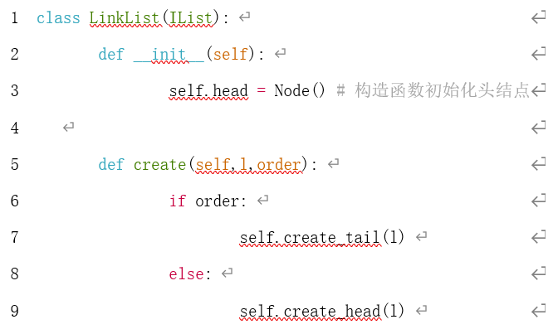
2.3 线性表的链式存储和实现
2.单链表类描述
Notes:
在探讨线性表的链式存储和实现中，单链表类描述是重要环节。此前了解到单链表是结点含一个指向后继结点指针域的链表，其头指针可作唯一标识，且有带头结点和不带头结点之分，还知晓单链表结点存储空间动态申请和释放，避免顺序表相关问题。
单链表类描述是对单链表进一步抽象和封装。通过类描述，能将单链表的属性和操作进行整合，以更系统、规范的方式管理和使用单链表。从专业角度看，类描述可定义单链表的基本结构，如包含头指针等属性；还能定义操作方法，像插入、删除、查找等。这有助于提高代码的复用性和可维护性，让开发者在处理单链表时更高效、准确。单链表类描述是线性表链式存储实现中不可或缺的关键步骤，为后续操作和应用奠定坚实基础。

Slide 40
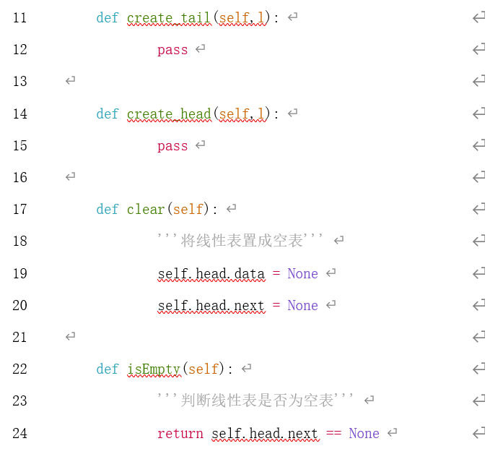
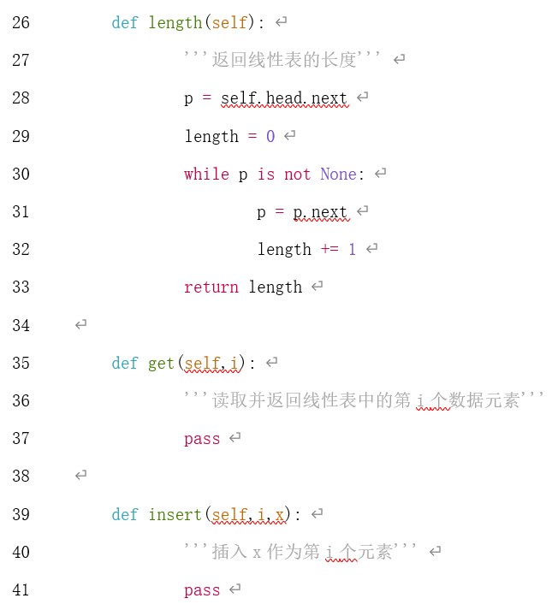
2.3 线性表的链式存储和实现
Notes:
目前我们处于线性表链式存储和实现这一主题的讲解进程中。此前，我们了解到单链表是结点仅含一个指针域，且该指针域指向后继结点的链表。为操作便捷，还会在首结点前增设头结点。单链表结点存储空间在插入和删除时动态申请与释放，避免了顺序表的一些问题，提升了运行效率与空间利用率。
接下来，我们会深入探究单链表的相关描述与操作。包括结点类描述和单链表类描述，这有助于我们从微观和宏观层面去认识单链表的结构与特性。而单链表的基本操作实现更是重点内容，比如查找操作。位序查找需从头结点开始沿后继结点依次查找，而查找特定值元素位置则要将该值与各数据元素的数据域逐一比较。
当前这一页虽看似简洁，但实则是知识体系中的重要过渡页，它承接着前面单链表基础概念和优势的介绍，又引领着后续单链表详细描述和操作的深入探讨。我们即将开启更细致的学习之旅，进一步揭开单链表的奥秘。

Slide 41
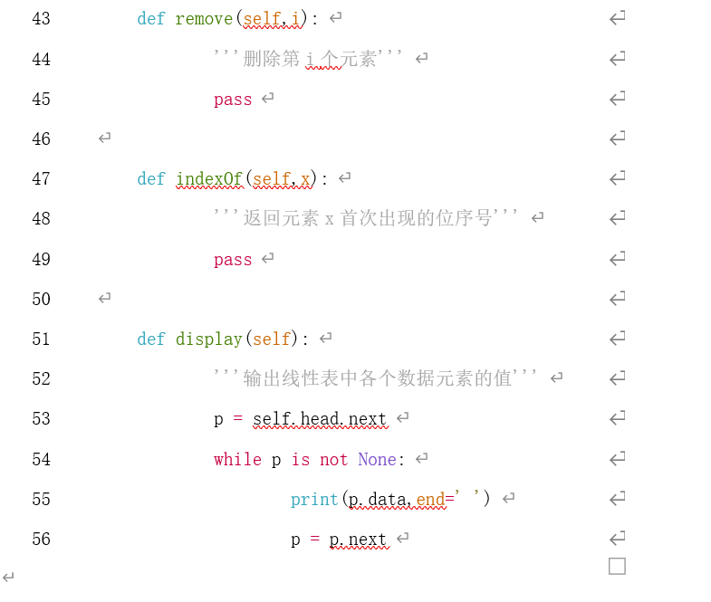
2.3 线性表的链式存储和实现
Notes:
我们当前聚焦于线性表的链式存储和实现这一重要主题。从前面的内容可知，单链表具有显著优势，其结点存储空间在插入和删除过程中动态申请和释放，无需预先分配，避免了顺序表存储空间不足时扩充空间与复制元素的繁琐，也防止了因容量过大造成的内存资源浪费，有效提高了运行效率和存储空间利用率。
在后续操作层面，我们将深入探讨单链表的各类基本操作实现。比如查找操作，包含位序查找和按值查找。位序查找需从头结点开始沿着后继结点依次进行，以返回单链表中第i个结点的数据域的值；按值查找则是将目标值与单链表中的每个数据元素的数据域进行比较，找到则返回位置，未找到则返回 -1。
而当前所处的环节，是知识体系构建的重要过渡阶段。它承接着前面单链表特点的介绍，又引领着后续单链表基本操作实现的详细讲解。只有扎实掌握这一阶段的知识，才能更好地理解和运用单链表的各类操作，为解决实际问题提供有力的支持。

Slide 42
2.3 线性表的链式存储和实现
2.3.2 单链表的基本操作实现
1. 查找操作
(1) 位序查找get(i)是返回长度为n的单链表中第i个结点的数据域的值，其中0≤i≤n-1。由于单链表的存储空间不连续，因此必须从头结点开始沿着后继结点依次进行查找。
Notes:
在单链表的基本操作实现中，查找操作是重要的一环，其中位序查找尤为关键。位序查找get(i)的目的是返回长度为n的单链表中第i个结点的数据域的值，这里i的取值范围是0≤i≤n - 1。这一操作体现了单链表在数据访问上的特定规则，对于准确获取单链表中的数据具有重要意义。
单链表的存储空间具有不连续的特性，这与顺序表形成鲜明对比。顺序表的存储空间是连续的，能够直接通过索引快速定位到相应元素。而单链表由于其结点在内存中的分布是离散的，无法直接通过索引找到目标结点。因此，位序查找必须从头结点开始，沿着后继结点依次进行查找。这种查找方式虽然在效率上可能不如顺序表的随机访问，但也赋予了单链表在插入和删除操作上的优势，避免了顺序表因存储空间不足需要扩充空间和复制元素的过程，以及因容量过大造成内存资源浪费的问题。

Slide 43
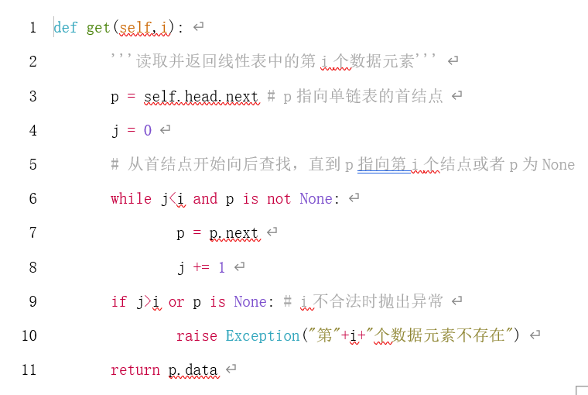
2.3 线性表的链式存储和实现
【算法2.4】位序查找算法。
Notes:
现在聚焦于线性表链式存储中位序查找算法的讲解。位序查找算法在单链表操作里至关重要，它的核心任务是返回长度为 n 的单链表中第 i 个结点的数据域的值，这里的 i 取值范围是 0 到 n - 1。
由于单链表存储空间不连续，无法像顺序表那样直接定位结点。位序查找算法必须从头结点开始，沿着后继结点依次进行查找。这一过程如同在迷宫中按特定路线探寻目标，每一步都依赖于前一步的指引。
该算法的实现需要细致设计与精准操作。在代码层面，要借助循环结构，从链表头开始遍历，每遍历一个结点，计数器加 1，直至计数器的值等于 i，此时获取该结点的数据域值。
位序查找算法是单链表操作的基础算法，为后续的插入、删除等操作提供了关键支持。只有掌握了位序查找算法，才能更好地理解和实现单链表的其他操作。

Slide 44
2.3 线性表的链式存储和实现
(2) 查找操作indexOf(x)是在长度为n的单链表中寻找初次出现的数据域值为x的数据元素的位置。
其主要步骤为将x与单链表中的每一个数据元素的数据域进行比较，若相等，则返回该数据元素在单链表中的位置； 若比较结束未找到等值的数据元素，返回-1。
Notes:
在单链表的操作体系中，查找操作indexOf(x)是一项关键功能，其目的在于长度为n的单链表里，定位初次出现的数据域值为x的数据元素所在位置。此操作的主要步骤体现出严谨的逻辑流程。
首先，会将x与单链表中的每一个数据元素的数据域逐一进行比较。这种比较过程如同在一个有序的信息库中进行精准搜索，不放过任何一个可能匹配的元素。一旦发现x与某个数据元素的数据域相等，便会立即返回该数据元素在单链表中的位置，如同在茫茫数据海洋中成功定位到目标宝藏。
然而，如果遍历完整个单链表，也就是比较结束后，仍未找到与x等值的数据元素，那么就会返回 -1。这一返回值代表着在本次查找操作中，未找到符合条件的元素，如同在既定范围内搜索无果，只能宣告此次探索暂时没有收获。
从实际应用的角度来看，indexOf(x)查找操作的意义重大。它为我们在处理单链表数据时提供了高效且准确的元素定位方式，无论是在数据检索、信息匹配还是算法实现等方面，都有着不可或缺的作用，是单链表数据处理过程中的重要工具。

Slide 45
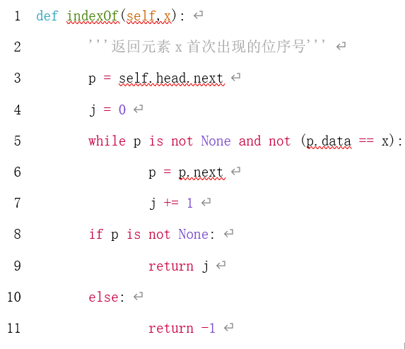
2.3 线性表的链式存储和实现
【算法2.5】按值查找。
Notes:
我们现在来深入探讨【算法2.5】按值查找。在单链表的操作体系中，按值查找是一项极为关键的操作。它的目的是在长度为n的单链表里，找出初次出现的数据域值为x的数据元素所在的位置。
这一操作具有独特的重要性。单链表的存储结构使得数据并非连续存放，按值查找就像是在一个复杂的迷宫中寻找特定的宝藏。它需要将x与单链表中的每一个数据元素的数据域进行细致比较。若找到相等的值，就如同找到了宝藏的位置，会返回该数据元素在单链表中的位置；若比较结束都未找到等值的数据元素，就如同在迷宫中找遍了所有角落都没发现宝藏，此时返回 -1。
按值查找算法在实际应用中有着广泛的用途。比如在处理大量数据时，我们可能需要根据某个特定的值来查找相关的数据元素。通过这种按值查找的方式，能够高效地定位到我们所需要的数据，从而进行后续的操作，如修改、删除等。所以，掌握【算法2.5】按值查找对于理解和运用单链表的操作至关重要。

Slide 46
2.3 线性表的链式存储和实现
2. 插入操作
插入操作insert(i,x)是在长度为n的单链表的第i个结点之前插入数据域值为x的新结点，其中0≤i≤n，当i=0时，在表头插入，当i=n时在表尾插入。
与顺序表相比，单链表不需要移动一批数据元素，而只需要改变结点的指针域，改变有序对，即可实现数据元素的插入，即<a_{i-1},a_{i}>转变为<a_{i-1},x>和<x,a_{i}>，如图2.7所示。
Notes:
单链表插入操作insert(i,x)指在长度为n的单链表第i个结点前插入数据域值为x的新结点，i取值范围为0到n。当i为0时，新结点在表头插入；当i为n时，新结点在表尾插入。
与顺序表插入操作相比，单链表优势显著。顺序表插入数据时，需移动大量数据元素，时间复杂度高，操作效率低。而单链表只需改变结点指针域和有序对，就能完成数据元素插入。具体而言，插入前有序对为<ai - 1, ai>，插入后转变为<ai - 1, x>和<x, ai>，通过这样的指针调整，新结点就融入单链表中，无需进行数据元素的移动。
这种操作方式极大地提高了插入效率，尤其是在处理大规模数据时，单链表插入操作的优势更加明显。它避免了顺序表因数据移动带来的性能损耗，使数据插入更加高效、灵活。

Slide 47
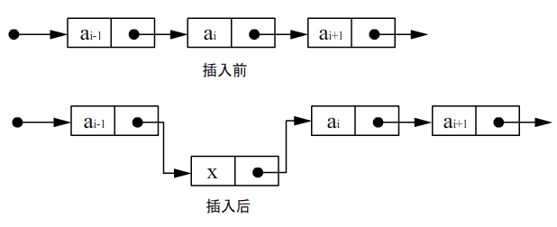
2.3 线性表的链式存储和实现
图2.7单链表上的插入
Notes:
我们来深入了解单链表上的插入操作。此前提到，插入操作insert(i,x)是在长度为n的单链表的第i个结点之前插入数据域值为x的新结点，范围是0≤i≤n。当i=0时在表头插入，i=n时在表尾插入。与顺序表不同，单链表插入无需移动大量数据元素，仅改变结点指针域即可。
具体而言，插入操作主要有三步。其一，查找到插入位置的前驱结点，即第i - 1个结点；其二，创建数据域值为x的新结点；其三，修改前驱结点的指针域指向新结点，新结点的指针域指向原第i个结点。
图2.7直观呈现了单链表上的插入过程，清晰展示了从<ai - 1,ai>转变为<ai - 1,x>和<x,ai>的有序对变化。通过此图，能更深刻理解单链表插入操作的原理和优势，即利用动态存储分配空间，插入前无需判断存储空间是否已满。

Slide 48
2.3 线性表的链式存储和实现
插入操作的主要步骤如下：
(1) 查找到插入位置的前驱结点，即第i-1个结点。
(2) 创建数据域值为x的新结点。
(3) 修改前驱结点的指针域为指向新结点的指针，新结点的指针域为指向原第i个结点的指针。
Notes:
线性表链式存储插入操作包含三步关键步骤。
第一步，查找到插入位置的前驱结点，即第i - 1个结点。这一步是插入操作的基础，就如同建造高楼需要稳固的地基一样。只有准确找到前驱结点，后续的插入才能顺利进行。如果找不到这个关键结点，插入位置就无法确定，整个插入操作也就无法完成。
第二步，创建数据域值为x的新结点。这个新结点是插入操作的核心对象，它将被插入到单链表中。创建新结点的过程就像是为新成员准备入场券，使其具备进入单链表这个“大家庭”的资格。
第三步，修改前驱结点的指针域为指向新结点的指针，新结点的指针域为指向原第i个结点的指针。这一步是插入操作的关键动作，通过修改指针域，改变了结点之间的连接关系，实现了新结点的插入。这就好比在排队时，将新成员插入到队伍中的特定位置，需要调整前后成员的连接顺序。
总之，这三个步骤环环相扣，共同完成了单链表的插入操作。每一步都至关重要，缺一不可。

Slide 49
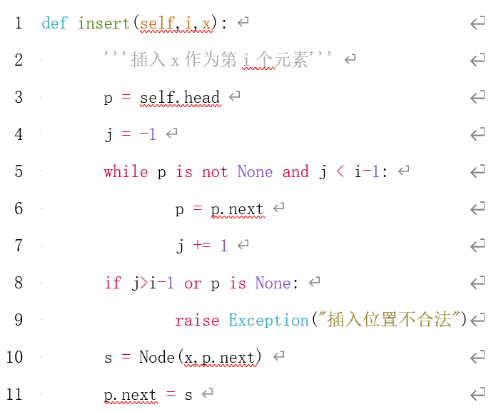
2.3 线性表的链式存储和实现
【算法2.6】带头结点的单链表的插入操作。
Notes:
现在我们聚焦于带头结点的单链表插入操作这一重要算法。在之前的内容中，我们了解到插入操作insert(i,x)是在长度为n的单链表的第i个结点之前插入数据域值为x的新结点。而这一算法正是针对带头结点的单链表插入操作的具体实现。
带头结点的单链表插入操作具有一定的优势。由于链式存储采用动态存储分配空间，进行插入操作前无需判断存储空间是否已满。并且，在带头结点的单链表上进行插入操作时，无论插入位置是表头、表尾还是表中，操作语句都是一致的，这大大简化了操作流程，提高了代码的通用性和可维护性。
该算法涵盖了插入操作的主要步骤，如查找到插入位置的前驱结点，创建数据域值为x的新结点，修改前驱结点的指针域为指向新结点的指针，新结点的指针域为指向原第i个结点的指针。掌握这一算法，有助于我们更高效地实现单链表的插入操作，为后续的数据处理和应用奠定坚实基础。

Slide 50
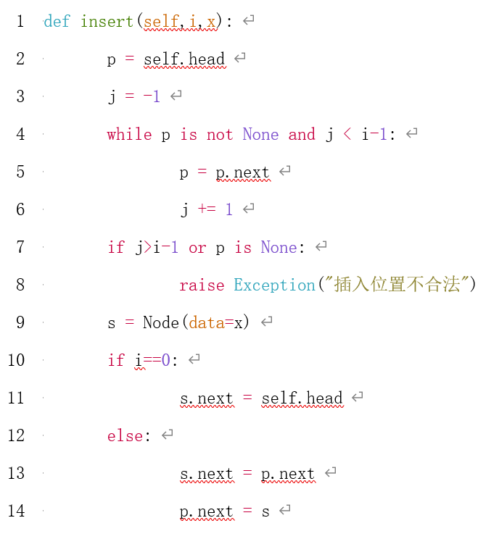
2.3 线性表的链式存储和实现
【算法2.7】不带头结点的单链表的插入操作。
Notes:
我们现在探讨【算法2.7】不带头结点的单链表的插入操作。在单链表插入操作中，不带头结点的情况与带头结点的情况有所不同。
此前提到，单链表插入操作是在长度为n的单链表的第i个结点之前插入数据域值为x的新结点，范围是0≤i≤n。与顺序表相比，单链表插入只需改变结点指针域。
对于不带头结点的单链表插入操作，在表头插入和在其他位置插入新结点的语句不同，需要分情况处理。这是因为不带头结点时，表头插入没有头结点作为固定的起始点，需要额外的逻辑来处理。而在带头结点的单链表上，无论插入位置是表头、表尾还是表中，操作语句一致。
分析链式存储的特性，其采用动态存储分配空间，插入操作前无需判断存储空间是否已满。不带头结点的单链表插入操作虽然增加了处理的复杂度，但也为我们理解单链表的存储和操作提供了更全面的视角。

Slide 51
2.3 线性表的链式存储和实现
分析以上代码可以发现，由于链式存储采用的是动态存储分配空间，所以在进行插入操作之前不需要判断存储空间是否已满。
在带头结点的单链表上进行插入操作时，无论插入位置是表头、表尾还是表中，操作语句都是一致的； 但是在不带头结点的单链表上进行插入操作时，在表头插入和在其他位置插入新结点的语句是不同的，需要分两种情况进行处理。
Notes:
在分析线性表链式存储的插入操作代码时，我们能发现链式存储的显著优势。由于其采用动态存储分配空间，在进行插入操作前，无需像顺序存储那样判断存储空间是否已满。这意味着，链式存储能更灵活地应对数据插入需求，不会受到固定存储空间的限制，大大提高了存储效率和灵活性。
接下来探讨带头结点和不带头结点的单链表在插入操作上的差异。在带头结点的单链表中，无论插入位置是表头、表尾还是表中，操作语句都是一致的。这种一致性使得代码编写更加简洁，维护也更为方便，降低了出错的概率。例如，当我们需要在不同位置插入数据时，无需针对不同位置编写不同的代码逻辑，提高了代码的可复用性。
然而，不带头结点的单链表情况则不同。在进行插入操作时，表头插入和其他位置插入新结点的语句是不同的，需要分两种情况进行处理。这增加了代码的复杂度和编写难度，也容易在处理不同情况时出现错误。例如，在编写代码时，需要额外考虑表头插入的特殊情况，增加了代码的分支逻辑。
综上所述，带头结点的单链表在插入操作上具有明显的优势，这也体现了链式存储结构在设计上的灵活性和多样性。在实际应用中，我们应根据具体需求选择合适的链表结构，以提高程序的性能和可维护性。

Slide 52
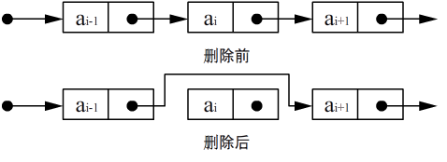
2.3 线性表的链式存储和实现
3. 删除操作
删除操作remove(i,x)是将长度为n的单链表的第i个结点删除，其中0≤i≤n-1。
与顺序表相比，单链表不需要移动一批数据元素，而只需要改变结点的指针域，实现有序对的改变，即可删除结点，即<a_{i-1},a_{i}>和<a_{i},a_{i+1}>转变为<a_{i-1},a_{i+1}>，如图2.8所示。
图2.8单链表的删除操作
Notes:
线性表链式存储中的删除操作remove(i,x)，旨在将长度为n的单链表的第i个结点删除，这里i的取值范围是0≤i≤n - 1。这一操作与顺序表的删除操作形成鲜明对比。
顺序表删除元素时，需要移动一批数据元素，以填补被删除元素留下的空位，操作过程较为繁琐，时间复杂度较高。而单链表的删除操作则具有明显优势，仅需改变结点的指针域，实现有序对的改变，就能完成结点的删除。具体而言，就是将有序对<ai - 1, ai>和<ai, ai + 1>转变为<ai - 1, ai + 1>。
这种改变指针域的方式，避免了大量数据元素的移动，大大提高了删除操作的效率。从数据结构的角度来看，单链表的这种特性体现了其动态存储分配的灵活性。在实际应用中，当需要频繁进行删除操作时，单链表相较于顺序表更具实用性。例如在一些实时数据处理系统中，数据的删除操作较为频繁，采用单链表存储数据能更好地满足系统的性能需求。

Slide 53
2.3 线性表的链式存储和实现
其主要步骤如下。
(1) 判断单链表是否为空。
(2) 查找待删除结点的前驱结点。
(3) 修改前驱结点的指针域为待删除结点的指针域。
Notes:
单链表删除操作主要包含三个关键步骤。首先是判断单链表是否为空。这一步骤是整个删除操作的基础前提，若单链表为空，也就不存在可删除的结点，后续操作便无需进行，直接判定删除操作无法完成，这体现了操作的严谨性和逻辑性。
其次是查找待删除结点的前驱结点。在单链表中，每个结点通过指针域与其他结点相连，要删除一个结点，需要找到其前驱结点，因为后续的操作依赖于该前驱结点。只有准确找到这个前驱结点，才能为后续修改指针域做好准备，确保删除操作能够顺利进行。
最后是修改前驱结点的指针域为待删除结点的指针域。这是删除操作的核心步骤，通过修改指针域，改变了结点之间的连接关系，使得原本指向待删除结点的指针指向了待删除结点的下一个结点，从而将待删除结点从单链表中移除，实现了删除操作的目的。这三个步骤环环相扣，共同构成了单链表删除操作的完整流程。

Slide 54
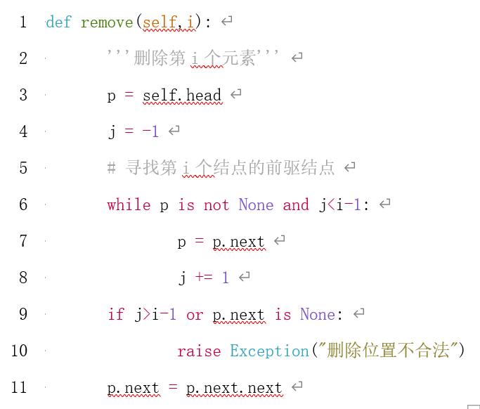
2.2 线性表的顺序存储
【算法2.8】删除操作。
Notes:
现在我们聚焦于线性表顺序存储中的【算法2.8】删除操作。线性表的顺序存储是一种基本的数据存储方式，而删除操作在其中至关重要。在顺序存储结构里，元素是按照顺序依次存放的，这就决定了删除操作会有其独特的特点和要求。
当执行删除操作时，需要考虑多个因素。首先，要明确删除元素的位置，这直接影响到后续的操作步骤。若删除的是中间元素，那么后续的元素都需要向前移动来填补空缺，这会涉及到大量的数据移动操作，时间复杂度相对较高。而如果删除的是末尾元素，操作则相对简单。
与链式存储的删除操作相比，顺序存储的删除操作因为需要移动元素，效率上可能会有所不同。链式存储只需修改指针域，而顺序存储要保证元素的连续性，必须进行元素的移动。
【算法2.8】的实现，需要严格遵循顺序存储的规则，确保删除操作后线性表的结构依然正确和稳定。它对于维护线性表的顺序性和数据的完整性有着重要意义，在实际的编程应用中，能帮助我们高效地处理数据的删除需求。

Slide 55
2.3 线性表的链式存储和实现
4. 单链表的建立操作
1) 头插法
将新结点插入到单链表的表头，读入的数据顺序与结点顺序相反。
【算法2.9】头插法。
Notes:
接下来探讨单链表建立操作中的头插法。头插法是将新结点插入到单链表的表头，这一操作会使读入的数据顺序与结点顺序相反。
头插法的独特之处在于其插入方式的简洁与高效。每次插入新结点时，只需修改少量指针域，就能快速完成新结点的插入，无需遍历整个链表。然而，这种插入方式也带来了数据顺序的反转，这在某些应用场景中可能会产生影响。
例如，当我们需要按照数据读入的顺序来构建链表时，头插法就不太适用。但在一些特定的场景中，如需要对数据进行逆序处理时，头插法就展现出了其独特的优势。头插法作为单链表建立操作的一种重要方法，为我们在数据处理和存储方面提供了更多的选择和思路。我们需要根据具体的应用场景和需求，合理选择使用头插法或其他方法来构建单链表。【算法2.9】头插法，为我们实现这一操作提供了具体的算法支持。

Slide 56
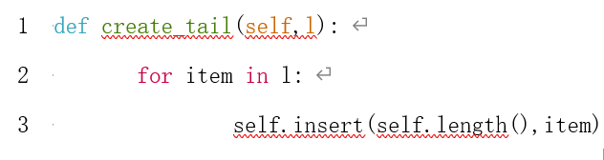
2.3 线性表的链式存储和实现
2) 尾插法
将新结点插入到单链表的表尾，读入的数据顺序与结点顺序相同。
【算法2.10】尾插法。
Notes:
在探讨线性表的链式存储和实现时，尾插法是构建单链表的重要方法。尾插法将新结点插入到单链表的表尾，这意味着读入的数据顺序与结点顺序相同。与之前提到的头插法不同，头插法读入的数据顺序与结点顺序相反，而尾插法能保持数据读入顺序和结点顺序的一致性，这在实际应用中具有独特的优势。
尾插法使得链表中结点的顺序与数据输入顺序一致，这对于需要按照数据原始顺序进行处理的场景非常有用。例如，当我们需要按照数据录入的先后顺序进行操作时，尾插法构建的链表可以直接满足需求，避免了额外的排序或调整操作。
【算法2.10】尾插法为我们提供了实现这一操作的具体方法。通过该算法，我们能够高效地利用尾插法构建单链表，为后续的数据处理和分析奠定基础。掌握尾插法及其算法实现，对于深入理解线性表的链式存储结构和相关操作具有重要意义。

Slide 57
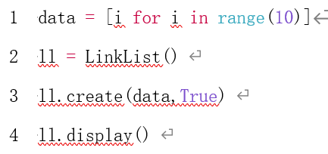
2.3 线性表的链式存储和实现
【例2.5】编程实现将列表中的元素构建成一个有序的单链表。
Notes:
我们来看【例2.5】，其要求编程实现将列表中的元素构建成一个有序的单链表。在之前的学习中，我们已经了解了单链表的删除操作、建立操作（包括头插法和尾插法）等内容。而这个例子则聚焦于如何把列表元素转化为有序单链表，这是对单链表知识的综合应用。
有序单链表意味着链表中的元素是按照一定顺序排列的，这与我们之前学的普通单链表构建有所不同。在构建过程中，需要考虑元素的插入顺序，以保证链表的有序性。这要求我们在编程时，不仅要掌握单链表的基本操作，还要设计合适的算法来实现元素的有序插入。
通过这个例子的实践，我们能更深入地理解单链表的存储结构和操作原理，提高我们的编程能力和算法设计能力。同时，这也为后续学习更复杂的链表结构，如循环链表、双向链表等奠定了基础。

Slide 58
2.3 线性表的链式存储和实现
2.3.3 其他链表
1. 循环链表
循环链表与单链表的结构相似，只是将链表的首尾相连，即尾结点的指针域为指向头结点的指针，从而形成了一个环状的链表。
循环链表与单链表的操作算法基本一致，判定循环链表中的某个结点是否为尾结点的条件不是它的后继结点为空，而是它的后继结点是否为头结点。
在实现循环链表时可用头指针或尾指针或二者同时使用来标识循环链表，通常使用尾指针来进行标识，可简化某些操作。
Notes:
在数据结构领域，线性表的链式存储存在多种形式，循环链表便是其中一种特殊类型。它与单链表在结构上颇为相似，不过循环链表有一个显著特征，即将链表的首尾相连，也就是让尾结点的指针域指向头结点，从而形成一个环状结构。
从操作算法层面来看，循环链表与单链表基本一致。然而，在判定循环链表中某个结点是否为尾结点时，条件与单链表不同。单链表判断尾结点是看其后继结点是否为空，而循环链表则是看其后继结点是否为头结点。这一判定条件的改变，是由循环链表的环状结构所决定的。
在实现循环链表时，有多种标识方式可供选择，可以使用头指针、尾指针，或者二者同时使用。但通常情况下，会优先采用尾指针来标识。这是因为使用尾指针能简化某些操作，比如在进行某些插入或删除操作时，使用尾指针可以更方便快捷地定位到关键位置，提高操作效率。这种选择体现了在数据结构设计中，根据不同需求和操作特点来优化实现方式的重要性。

Slide 59
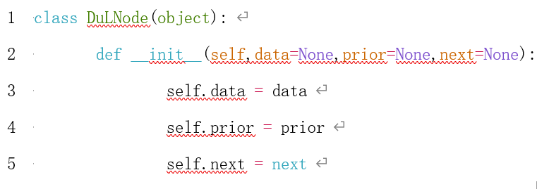
2.3 线性表的链式存储和实现
2. 双向链表
双向链表的结点具有两个指针域，一个指针指向前驱结点，一个指针指向后继结点。使得查找某个结点的前驱结点不需要从表头开始顺着链表依次进行查找，减小时间复杂度。
结点类描述
Notes:
接下来探讨线性表链式存储实现中的双向链表。双向链表作为一种重要的数据结构，其结点有两个指针域，一个指向前驱结点，另一个指向后继结点。这一特性具有重大意义，在传统单链表中，若要查找某个结点的前驱结点，只能从表头开始顺着链表依次查找，时间复杂度较高。而双向链表的出现改变了这一状况，它使得查找某个结点的前驱结点无需再从表头开始逐个遍历，大大减小了时间复杂度，提高了查找效率。
从实际应用角度看，双向链表在很多场景中都能发挥重要作用。例如在一些需要频繁查找前驱结点的算法中，使用双向链表可以显著提升算法的性能。对于结点类描述，它是实现双向链表的基础，精确的结点类描述能够确保双向链表的各项操作准确无误地执行。通过合理设计结点类，可以实现双向链表的插入、删除等基本操作，而这些操作的实现又依赖于对两个指针域的正确修改。

Slide 60
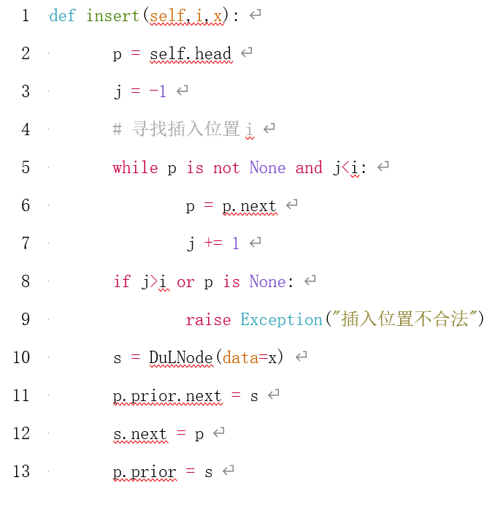
2.3 线性表的链式存储和实现
2) 双向链表的基本操作实现
其与单链表的不同之处主要在于进行插入和删除操作时每个结点需要修改两个指针域。
【算法2.11】插入操作。
Notes:
接下来讲解双向链表基本操作实现中的插入操作。双向链表与单链表的不同点，主要体现在插入和删除操作时，每个结点需要修改两个指针域。单链表只有一个指向后继结点的指针，插入和删除操作仅需调整这一个指针域。但双向链表结点有两个指针域，一个指向前驱结点，一个指向后继结点，插入操作时，不仅要让新结点的后继指针指向插入位置的后继结点，还要让插入位置的后继结点的前驱指针指向新结点；同时新结点的前驱指针要指向插入位置的前驱结点，插入位置的前驱结点的后继指针指向新结点。这一系列操作要保证指针修改的顺序正确，否则可能导致链表结构混乱、数据丢失。算法2.11就是针对双向链表插入操作的具体实现，它详细规定了插入操作的步骤和逻辑，确保双向链表在插入新结点后仍能保持正确的结构和顺序。掌握这一算法，能更好地理解和运用双向链表这种数据结构。

Slide 61
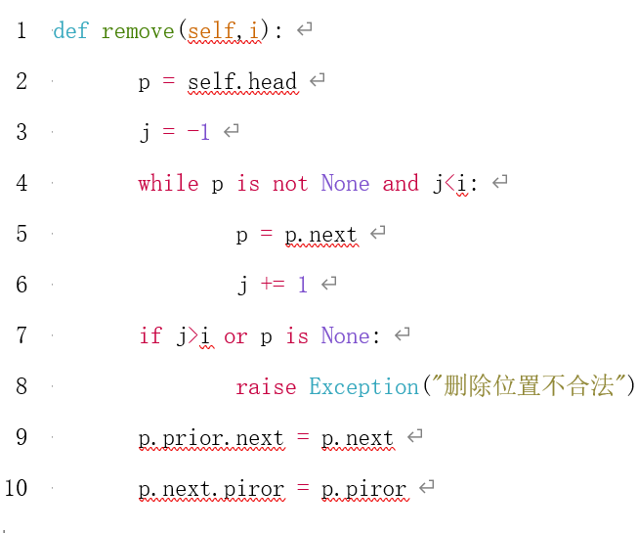
2.3 线性表的链式存储和实现
【算法2.12】删除操作。
Notes:
在探讨线性表的链式存储和实现时，我们来到了关于双向链表删除操作的环节，即【算法2.12】。
回顾之前的内容，双向链表的结点有两个指针域，分别指向前驱结点和后继结点，这使得查找前驱结点无需从表头依次查找，有效降低了时间复杂度。而双向链表与单链表的不同之处，主要体现在插入和删除操作时，每个结点需要修改两个指针域。
对于删除操作而言，它是链表操作中的一个重要环节。在双向链表中执行删除操作，需要精准地调整两个指针域，以确保链表的连续性和正确性。这一操作不仅要考虑被删除结点本身，还要兼顾其前驱结点和后继结点的指针调整。只有这样，才能保证链表在删除结点后仍能正常工作。
通过对【算法2.12】删除操作的学习和掌握，我们能够更深入地理解双向链表的特性和优势，为进一步运用和优化链式存储结构奠定坚实的基础。

Slide 62
2.4 线性表与链表的比较
顺序表与链表的比较如表2.2所示。
表2.2顺序表与链表的比较
 | 顺序表 | 链表
优点 | （1） 可进行高效随机存取； （2） 存储密度高，空间开销小； （3） 实现简单，便于使用 | （1） 灵活，可进行存储空间的动态分配； （2） 插入、删除效率高
缺点 | （1） 需要预先分配存储空间； （2） 不便于进行插入和删除操作 | （1） 存储密度低； （2） 不可按照位序号随机存取
Notes:
现在我们进入线性表与链表比较的环节，这是数据结构中非常关键的一部分。顺序表和链表作为线性表的两种重要存储方式，各有其独特的优势和局限。
顺序表就像是整齐排列的书架，利用数组实现，能够对数据元素进行随机存取，存取时间复杂度为O(1)，就像我们可以直接从书架上找到想要的那本书。然而，当我们要插入或删除数据元素时，就如同在书架上挪动书籍，需要移动大量元素，时间复杂度为O(n)。
链表则像是一串珍珠项链，每个珍珠（结点）通过指针相连。它不能直接访问给定位置上的数据元素，必须从头结点开始沿着后继结点进行访问，时间复杂度为O(n)。但在插入或删除数据元素时，不需要移动任何数据元素，只需要更改结点的指针域，时间复杂度为O(1)，就像在项链中添加或移除一颗珍珠，操作相对简单。
接下来我们会通过表2.2详细对比顺序表与链表在不同方面的表现，了解它们在不同场景下的适用性，这对于我们在实际编程中选择合适的数据结构至关重要。

Slide 63
小结
(1) 线性表是其组成元素间具有线性关系的一种线性结构，其实现方式主要为基于顺序存储的实现和基于链式存储的实现。
(2) 线性表的顺序存储结构称为顺序表，可用数组实现，可对数据元素进行随机存取，时间复杂度为O(1)，在插入或删除数据元素时时间复杂度为O(n)。
(3) 线性表的链式存储结构称为链表，不能直接访问给定位置上的数据元素，必须从头结点开始沿着后继结点进行访问，时间复杂度为O(n)。在插入或删除数据元素时不需要移动任何数据元素，只需要更改结点的指针域即可，时间复杂度为O(1)。
(4) 循环链表将链表的首尾相连，即尾结点的指针域为指向头结点的指针，从而形成了一个环状的链表。
(5) 双向链表的结点具有两个指针域，一个指针指向前驱结点，一个指针指向后继结点，使得查找某个结点的前驱结点不需要从表头开始顺着链表依次进行查找，减小时间复杂度。
Notes:
线性表是由具有线性关系的元素构成的线性结构，其实现方式主要有顺序存储和链式存储两种。顺序存储结构的线性表称为顺序表，通常用数组来实现。顺序表的优势在于能够对数据元素进行随机存取，时间复杂度为O(1)，这意味着可以快速定位和访问任意位置的数据。然而，顺序表在插入或删除数据元素时，需要移动大量元素，时间复杂度为O(n)，效率相对较低。
链式存储结构的线性表称为链表，链表不能直接访问给定位置的数据元素，必须从头结点开始，沿着后继结点依次访问，时间复杂度为O(n)。但链表在插入或删除数据元素时，不需要移动任何数据元素，只需要更改结点的指针域，时间复杂度为O(1)，在频繁进行插入和删除操作的场景中表现更优。
循环链表是一种特殊的链表，它将链表的首尾相连，尾结点的指针域指向头结点，形成一个环状结构。这种结构使得链表的遍历可以循环进行，在某些应用场景中具有独特的优势。
双向链表的结点具有两个指针域，分别指向前驱结点和后继结点。这一特性使得查找某个结点的前驱结点时，不需要从表头开始顺着链表依次查找，大大减小了时间复杂度。

Slide 64
谢谢观看
Notes:
本次关于线性表的讲解已接近尾声。我们系统探讨了线性表的顺序存储与链式存储实现方式。顺序表以数组实现，可随机存取元素，插入或删除元素时时间复杂度为O(n)；链表则需从头结点开始访问元素，插入或删除元素仅需更改指针域，时间复杂度为O(1)。
循环链表首尾相连形成环状，双向链表结点有两个指针域，可减小查找前驱结点的时间复杂度。
线性表的存储结构各有优劣，实际应用中，需依据具体场景选择恰当存储方式。希望大家能将所学知识运用到实际问题中，不断探索和实践。再次感谢大家的聆听，期待未来能继续与大家深入探讨更多专业知识。

